Slide 1
SERP
Müəssisə Resurslarının İdarə Edilməsi Sistemi

Slide 2



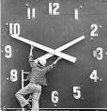


Sistemin tarixçəsi
1998 – Sistemin layihəndirilməsi
2003 – SERP-in istifadəyə verilməsi
2004 – SERP müəlliflik şəhadətnaməsi alır
2006 – 2-ci versiya
2007 – 3-cü versiya işıq üzü görür
2008 – SERP 4.0
2010 – SERP 5.0 (Cloud)

Slide 3
SERP sisteminin üstünlükləri 1/2
Maliyyə və mühasibat uçotu Maliyyə Hesabatlarının Beynəlxalq Standartları əsasında aparılması imkanı
Prosedur və hesabatların AR qanunvericiliyinə tam uyğunluğu
Vergi Xidməti və DSMF ilə inteqrasiya
Başqa təşkilatların informasiya sistemi ilə inteqrasiya imkanı
Universal və rahat istifadəçi mühiti
İstifadəçi əməliyyatlarını izləyən Audit modulunun mövcudluğu
Çoxdilli interfeys - “3 plus”
Çoximkanlı funksional sazlanma
MS Office paketinə ixrac

Slide 4
SERP sisteminin üstünlükləri 2/2
Ətraflı və rahat sazlanan mərkəzləşdirilmiş hesablar planı
Mühasibat modellərini yaratmaq və sazlamaq imkanı
Muxabirləşmələrin əllə və ya mühasibat modelinə uyğun qeydiyyatı
İstənilən sayda valyutalarda mühasibat uçotunun aparılması
Standartlaşdırılmış ilkin sənəd və hesabat formaları
Hesabatlarının konsalidə olunmuş şəkildə və ayrılıqda alınması və ixracı imkanı
Hesabat dövrünün bağlanması və balansın aparılmasına nəzarət
Sistemdə istənilən sayda istifadəçi profaylı yaratmaq və “bulud” texnologiyası əsasında sistemə qoşulma imkanı
Treninq materialları və təlimlər üçün video dərslər (26 video dərs).

Slide 5
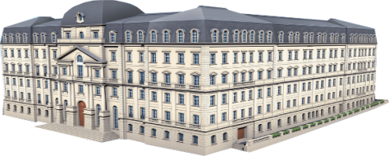








SERP-in arxitekturası
Maliyyə Nazirliyi
Dövlət Vergi Xidməti
SERP
Büdcə Təşkilatı 1
İstifadəçi hesabı 1
İstifadəçi hesabı 2
…
İstifadəçi hesabı N
Hesabatlar
XDMX-nin şəbəkəsi
Dövlət Sosial
Müdafiə Fondu
Təhsil Nazirliyi
XDMX-nin şəbəkəsi
Büdcə Təşkilatı 2
...
XDMX-nin şəbəkəsi
Mərkəzi Bank
Ödənişlər və sənəd mübadiləsi
Büdcə Təşkilatı N
Təchizatçı 1
Ödənişlər
Ödənişlər
XİİS
Təchizatçı 2
...
İstifadəçi hesabı 1 İstifadəçi hesabı 2
… İstifadəçi hesabı N
Hökumətin
Vahid Xəzinə Hesabı
Təchizatçı N
Notes:
Single server maintained and supported by c ompetent IT company
Standard registration required turn-key solution
Connectivity provided over internet or dedicated line
Headquarter control over subsidiaries

Slide 6























SERP sisteminin funksionallıqları
Müəssisənin strukturu
İstifadəçilər
Özünə xidmət
Hüquq və səlahiyyətlər
Çoxdilli iinterfeys
Bildirişlər
Xəbərlər
Ştat cədvəli
Şəxsi kartlar
Tabel
Əmək haqqı
Ezamiyyət
Kadr hesabatları
Statistik hesabatlar
Büdcənin planlaşdırılması və icrası
Baş kitab (sazlamalar)
Mal-material uçotu
Əsas vəsaitlər
Bank sənədləri
Xəzinə sənədləri
XİİS-lə mübadilə
Avans hesabatı
Ödəniş tapşırığı
Müqavilələr
Maliyyə Hesabatları
Xidmət sənədləri
Vergi Xidməti ilə mübadilə
DSMF ilə mübadilə
Online texniki dəstək
Analitik hesabatlılıq altsistemi

Slide 7
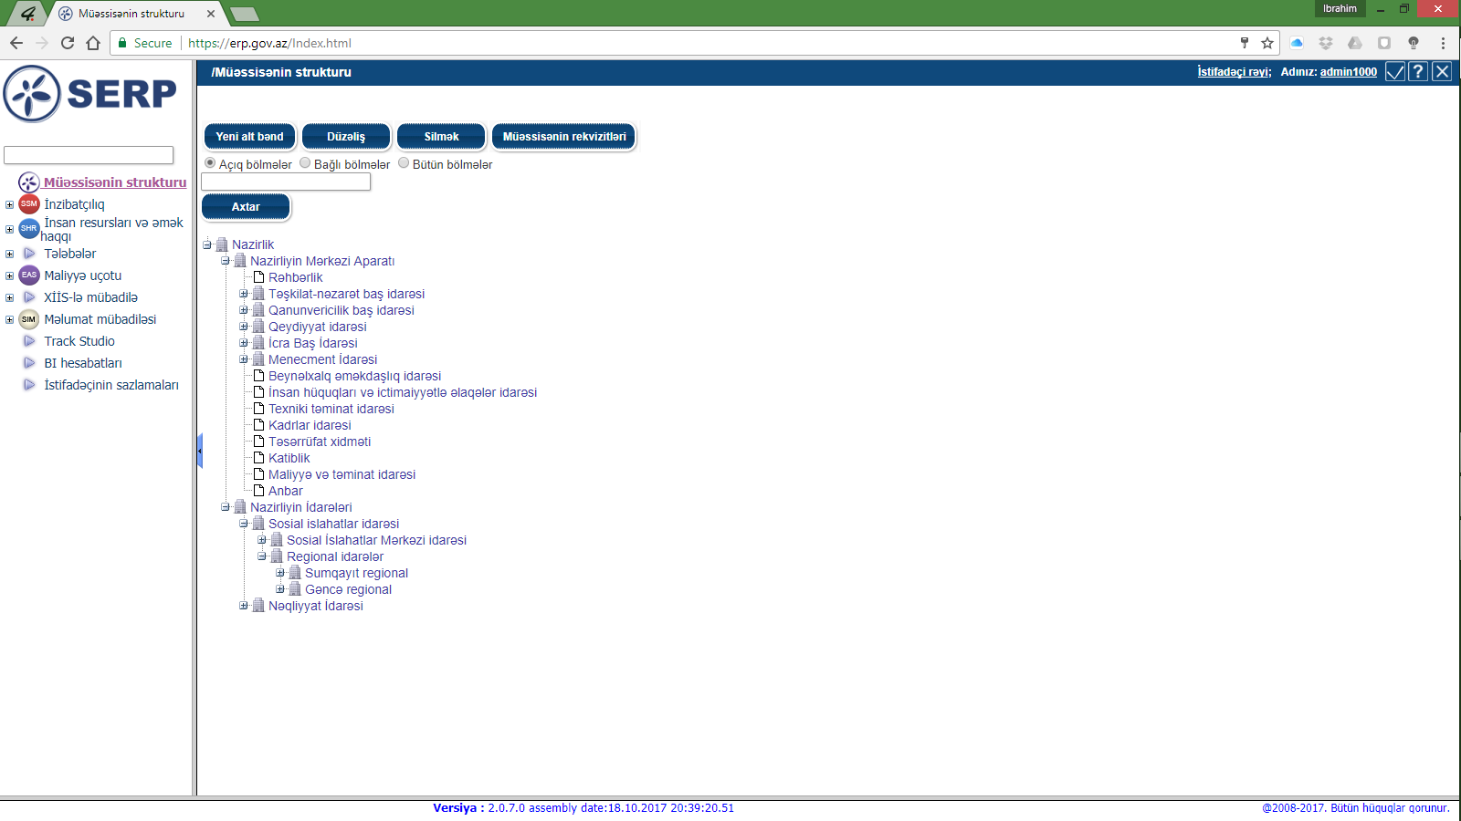

SERP: Müəssisənin strukturu
Strukturun ağacvari ierarxiyaya uyğun düzülüşü
Təşkilat və onun struktur bölmələrini, alt qurumlarını və şöbələrini yaratmaq imkanı
Struktur dəyişikliklərinin izlənməsi imkanı
Əməliyyatların struktur səviyyəsinə uyğun aparılması imkanı
Hesabatların struktur səviyyəsinə uyğunluğu

Slide 8
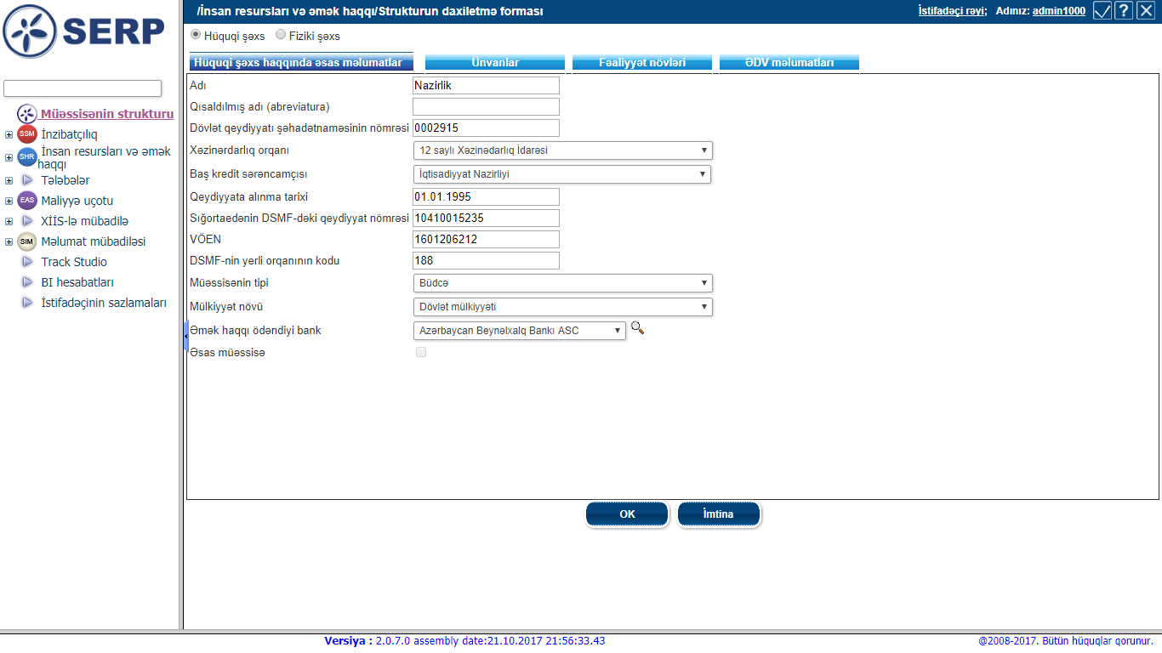
SERP: Müəssisənin rekvizitləri
Müəssisənin rekvizitlərinin qeyd edilməsi və saxlanması imkanı
Müəssisə rekvizitlərinin əsas hesabatlara avtomatik generasiyası imkanı

Slide 9
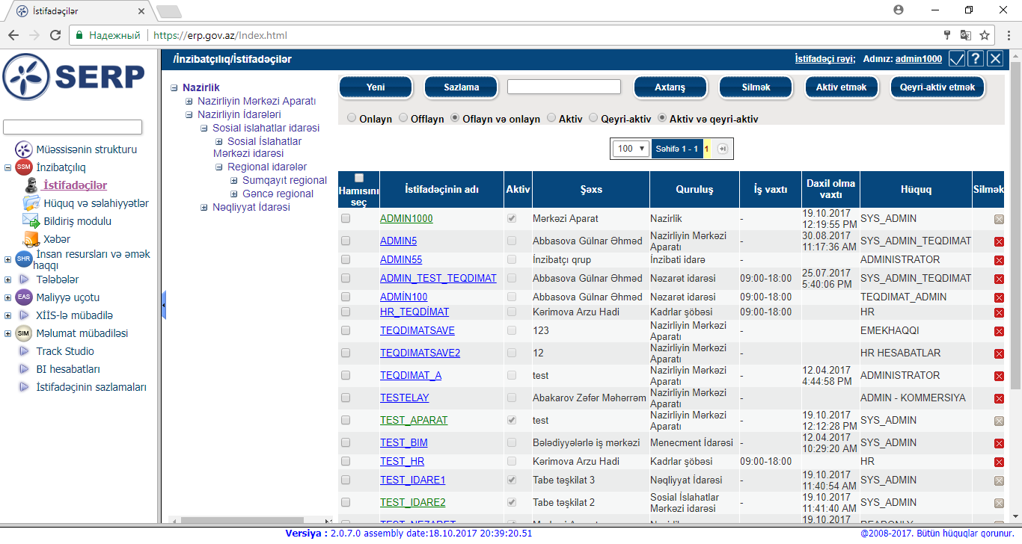
SERP: İstifadəçilər
Müəssisənin struktur bölmələri üzrə istifadəçi yaratmaq imkanı
Müəssisənin işçilərinin vəzifələrinə uyğun olaraq istifadəçilər yaratmaq imkanı
Yaradılmış istifadəçilər üzrə işə nəzarət imkanı

Slide 10
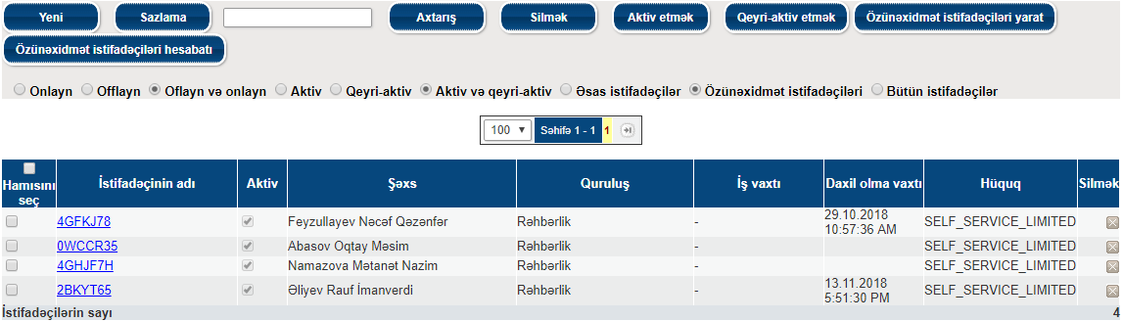
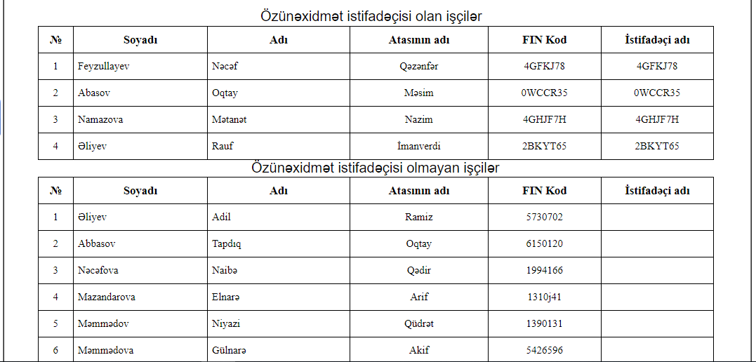
SERP: Özünə xidmət
Müəssisənin bütün işçiləri üçün özünə xidmət istifadəçisinin yaradılması imkanı
İşçilərinin haqqında özünə xidmət istifadəçiləri hesabatının alınması imkanı

Slide 11
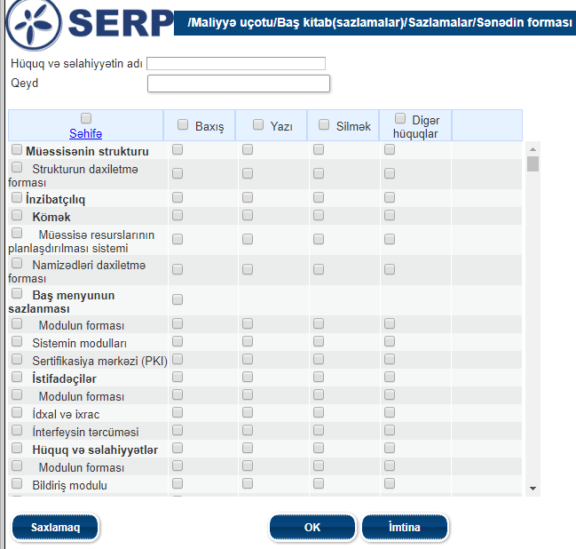
SERP: Hüquq və Səlahiyyətlər
Müəssisənin SERP proqramı istifadəçiləri üçün yeni hüquq və səlahiyyətlərin yaradılması imkanı

Slide 12
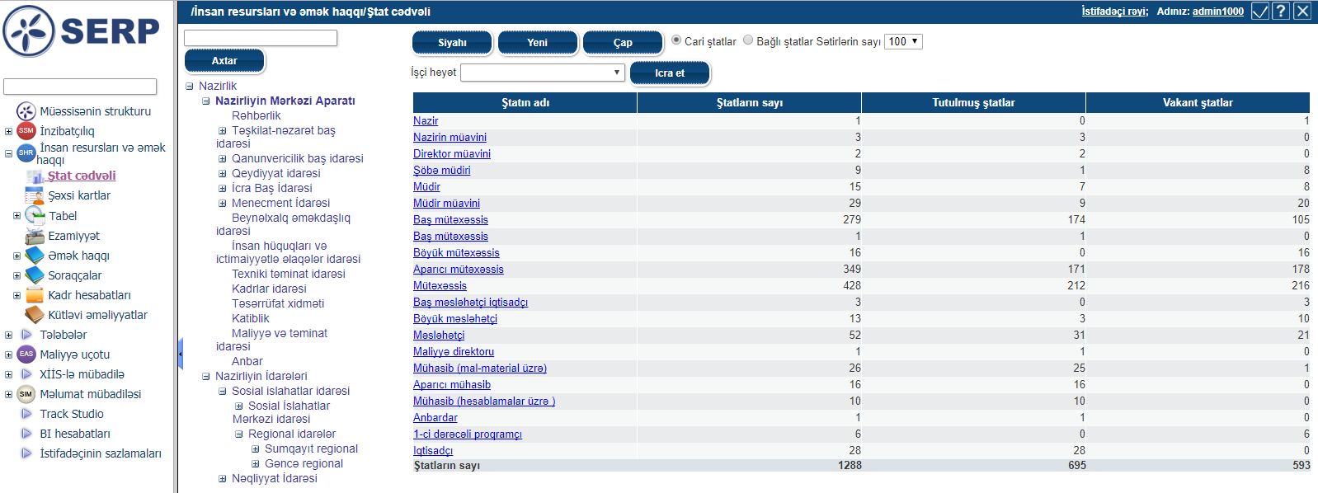
SERP: Ştat cədvəli
Ştat cədvəlində çoxsaylı rekvizitlərin, vəzifə təlimatlarının və ştat vahidinə olan tələblərin saxlanması imkanı

Slide 13
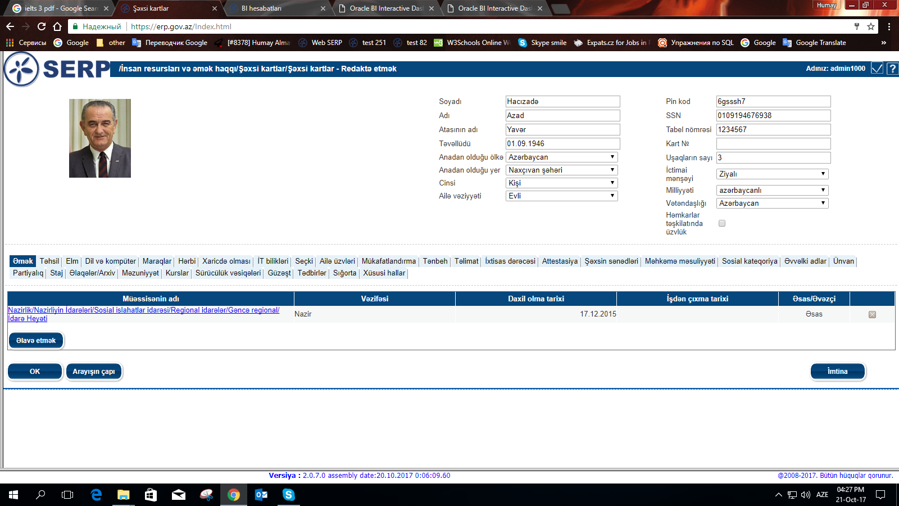

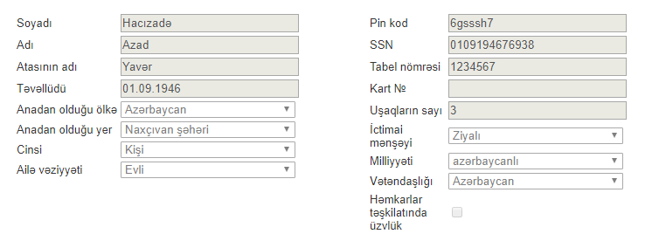
SERP: Şəxsi kart
Şəxsi kart məlumatlarının daxil edilməsi, işçilərin qeydiyyatdan keçirilməsi, müxtəlif parametrlərə görə ətraflı axtarış və işçi haqqında informasiyanın çapı
imkanı

Slide 14
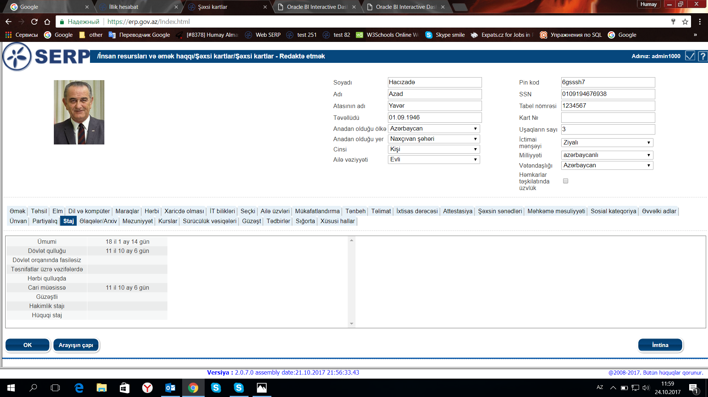
SERP: İşçinin stajı
Müəssisə işçilərinin əmək kitabçasına uyğun stajın hesablanması, məzuniyyət, xəstəlik vərəqəsi və digər hallarda staja uyğun əməliyyatların avtomatik verilməsi imkanı

Slide 15
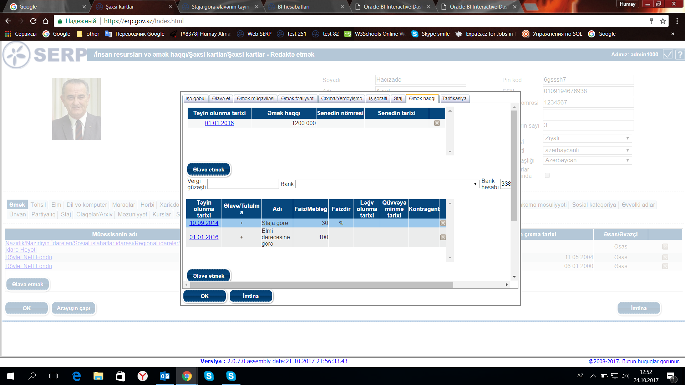
SERP: Əmək haqqı
Müəssisə işçilərinin vəzifə maaşı, əmək haqqına əlavələr və bank hesablarının qeyd edilməsi imkanı

Slide 16
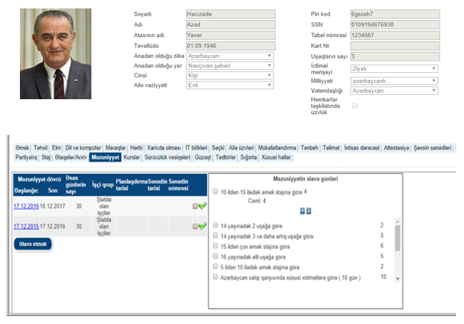
SERP: Əlavə məzuniyyət günləri
Əmək məcəlləsinin 113-cü –120-ci maddələrinə əsasən əsas və əlavə məzuniyyət günlərinin və onun verildiyi iş ilinin qeydiyyatı imkanı

Slide 17
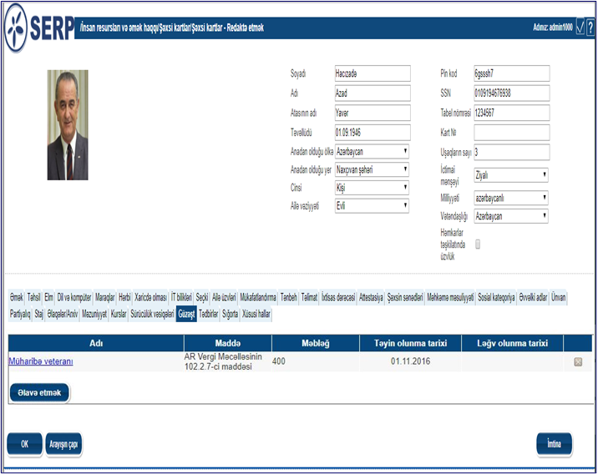
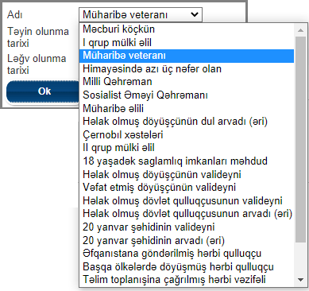
SERP: Vergi güzəştləri
Vergi məcəlləsinin 102-ci maddəsinə əsasən vergi güzəşti olan işçilərdə uyğun qeydlərin aparılması və əmək haqqıda nəzərə alınması imkanı

Slide 18
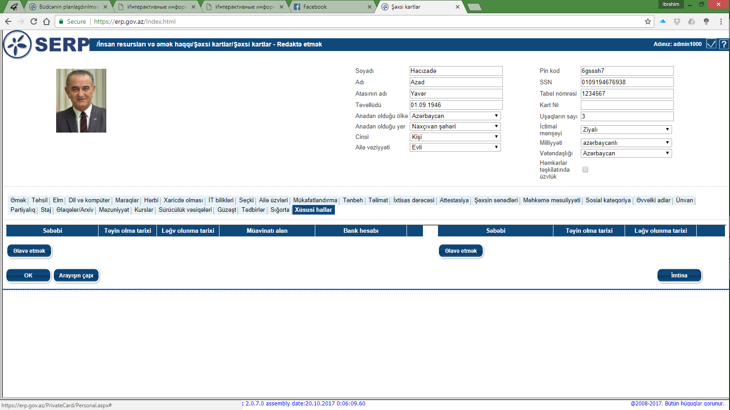
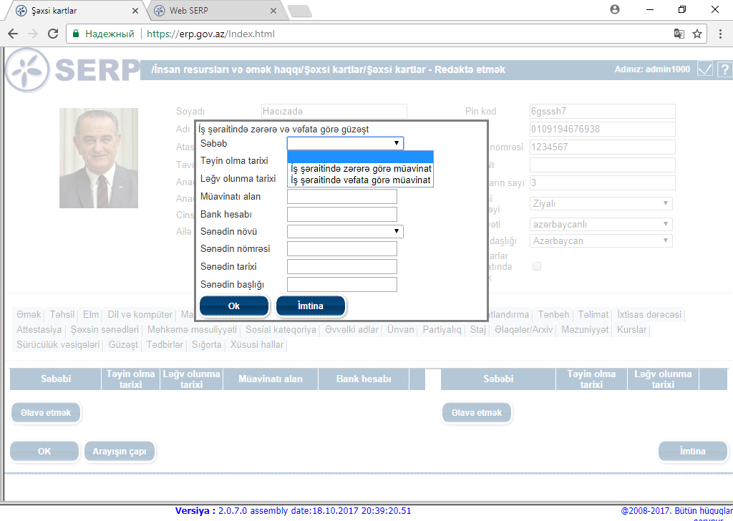
SERP: İş şəraitində xüsusi hallar
Müəssisə işçisinin iş şəraitində zərər çəkməsinə görə ödəmələrin verilməsi imkanı
Müəssisə işçisinin iş zamanı vəfatı ilə bağlı onun ailə üzvlərinə müvafiq sənədə uyğun olaraq ödəniş edilməsi imkanı

Slide 19
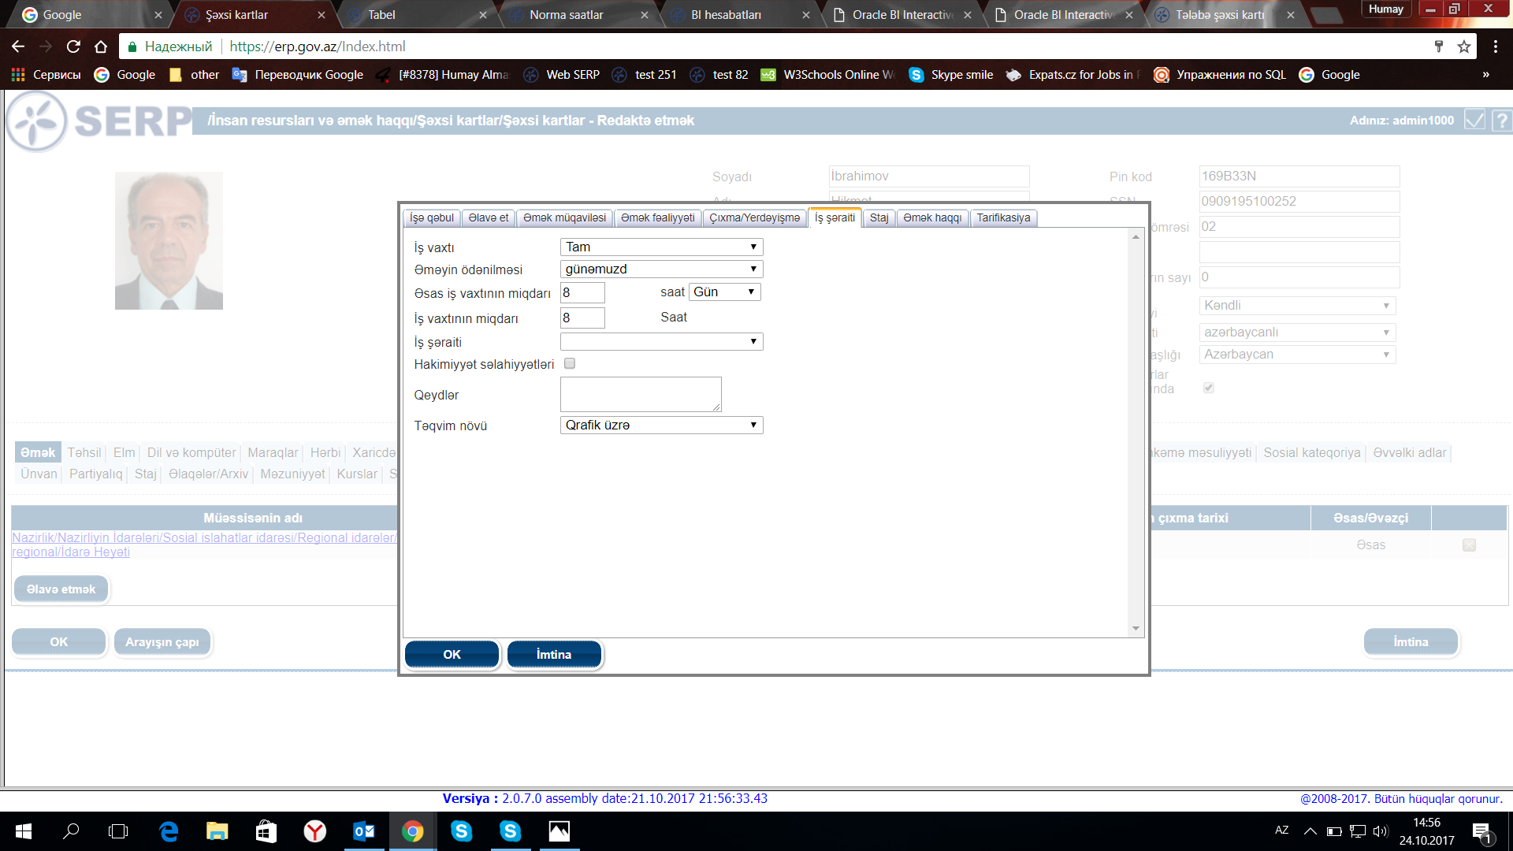
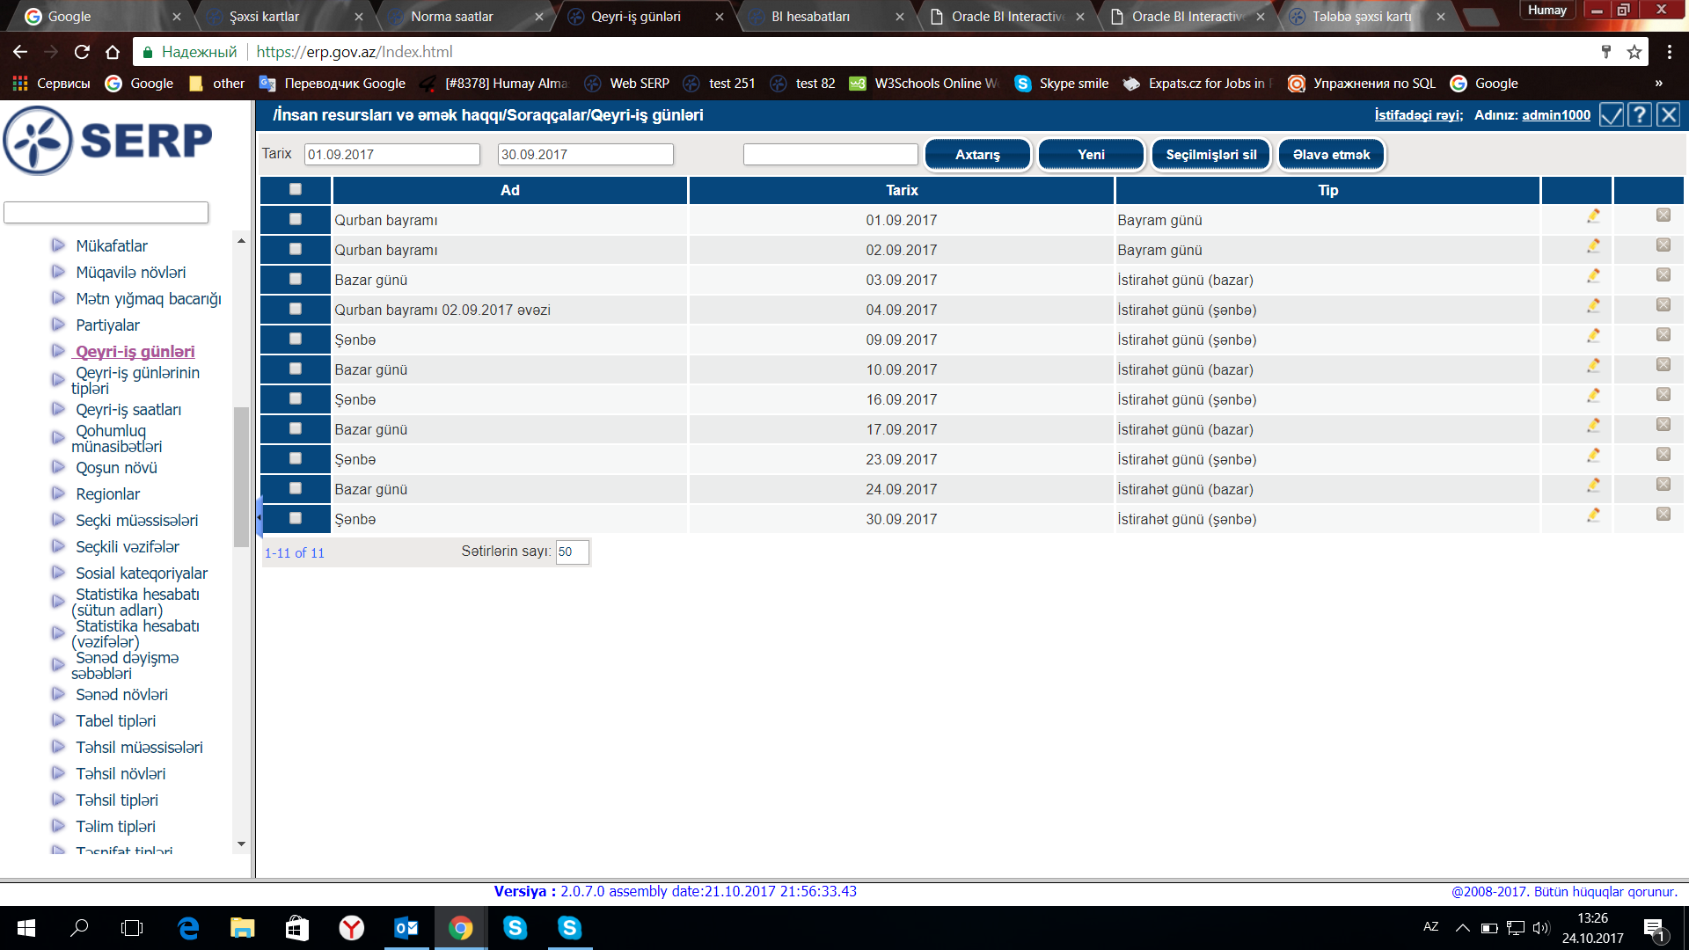
SERP: İş şəraiti və norma saatları
Azərbaycan Respublikası Əmək və Əhalinin Sosial Müdafiəsi Nazirliyinin qərarına əsasən hər ilə uyğun qeyri-iş günlərinin avtomatik təyin edilməsi
imkanı

Slide 20
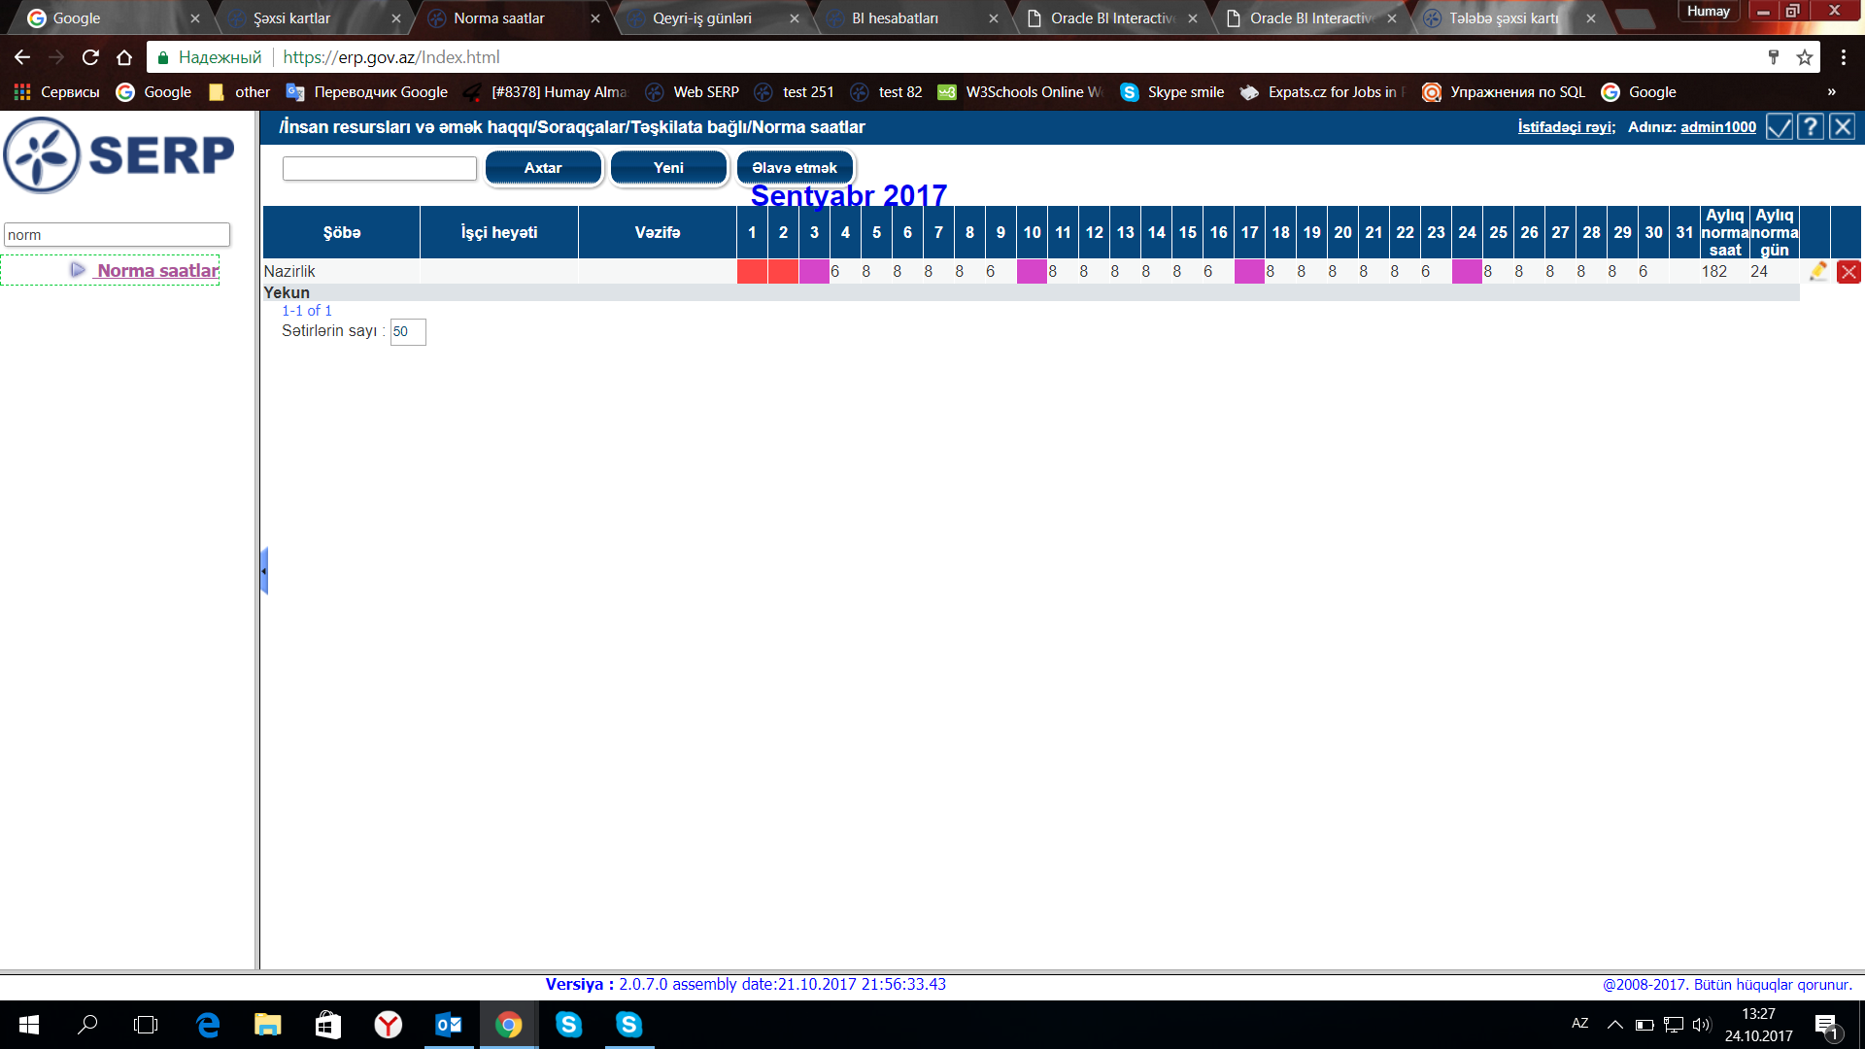
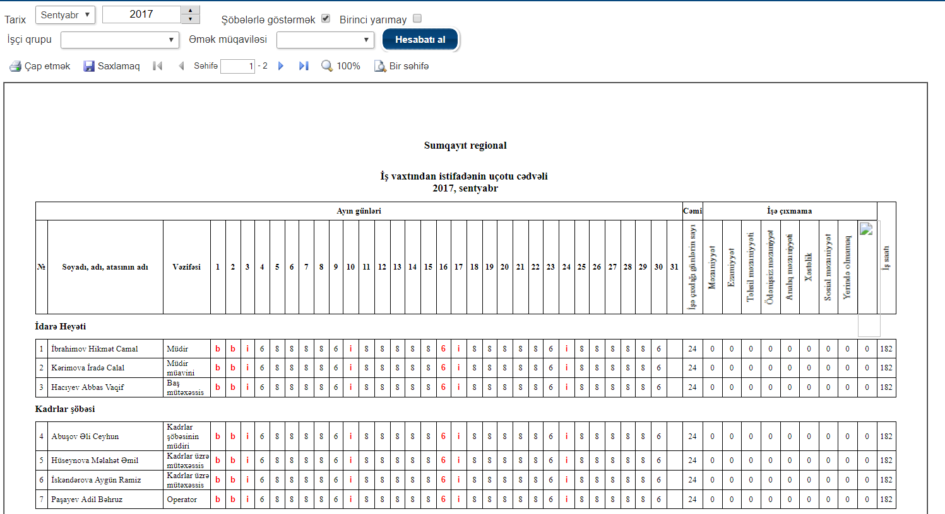
SERP: 6 günlük norma saatları və Tabel
Əmək məcəlləsinin 90-cı maddəsinə uyğun olaraq həftəlik tam iş vaxtının qeydiyyatı imkanı

Slide 21
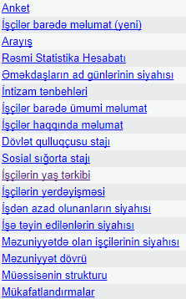
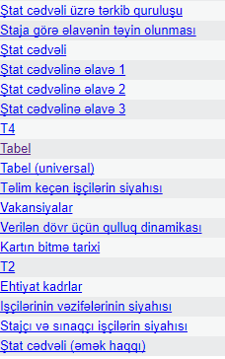
SERP: Kadr hesabatları
Kadr hesabatlarının avtomatik alınması imkanı

Slide 22
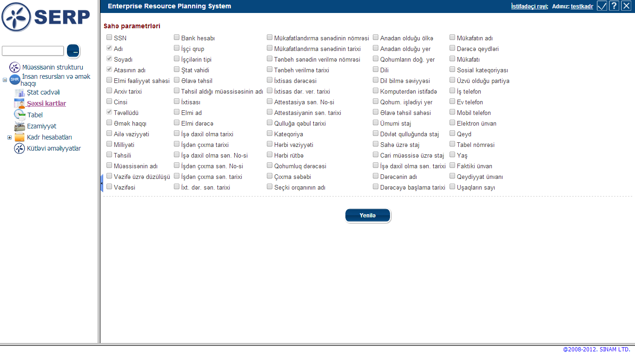
SERP: Kadr hesabatları Axtarış parametrləri
Parametrlərə və parametrlərin müxtəlif kombinasiyalarına görə kadr hesabatların alınması imkanı

Slide 23
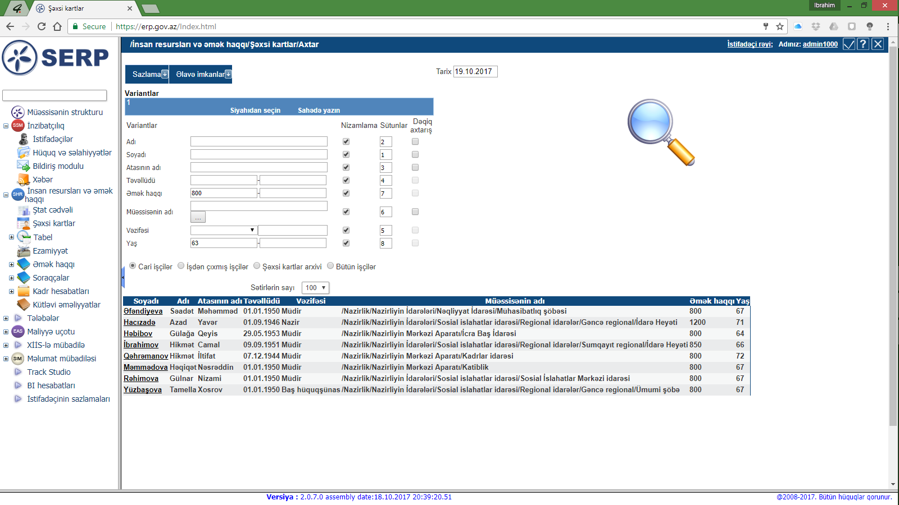
SERP: Şəxsi kartlar üzrə axtarış
Müxtəlif parametrlər üzrə alınmış kadr hesabatlarına ilkin baxış və hesabatın ixrac imkanı

Slide 24
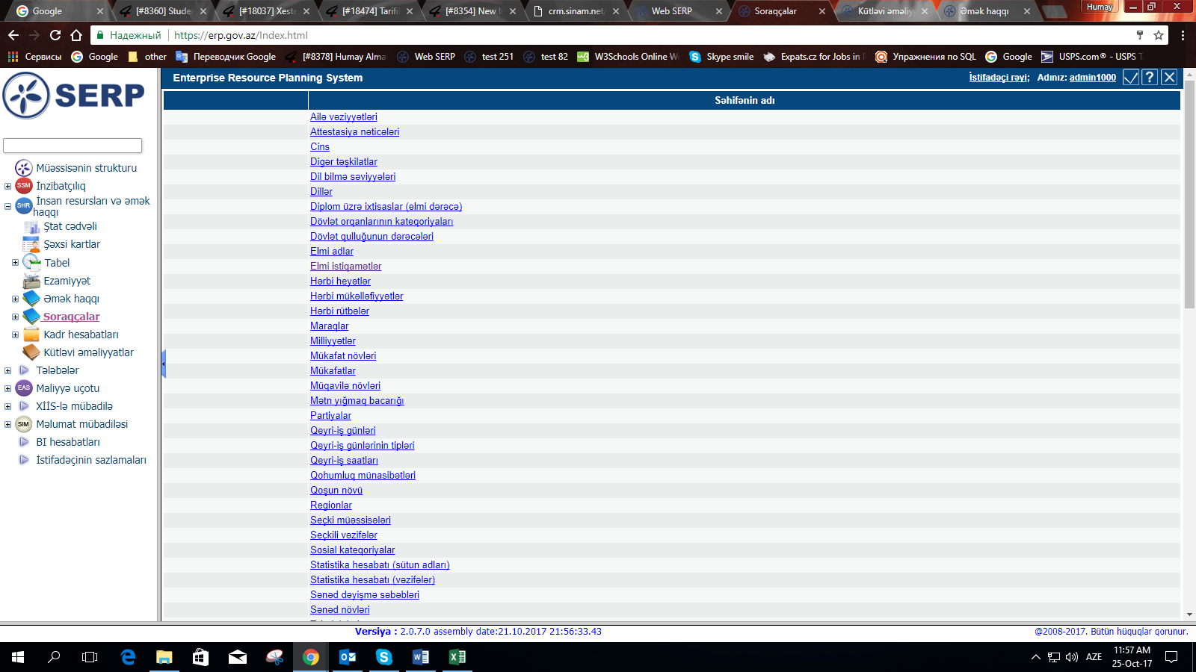
SERP: Kadr və əmək haqqı soraqçaları
Təkrar istifadə olunan məlumatların soraqçalar şəklində sistemə yüklənməsi imkanı

Slide 25
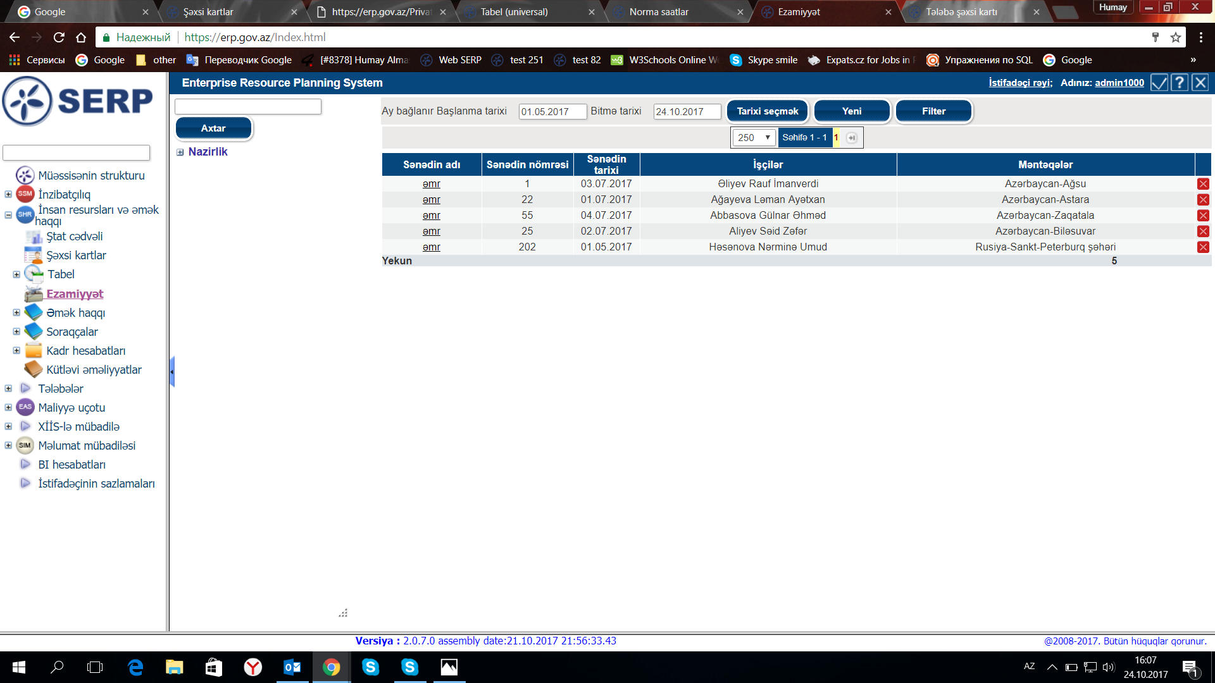
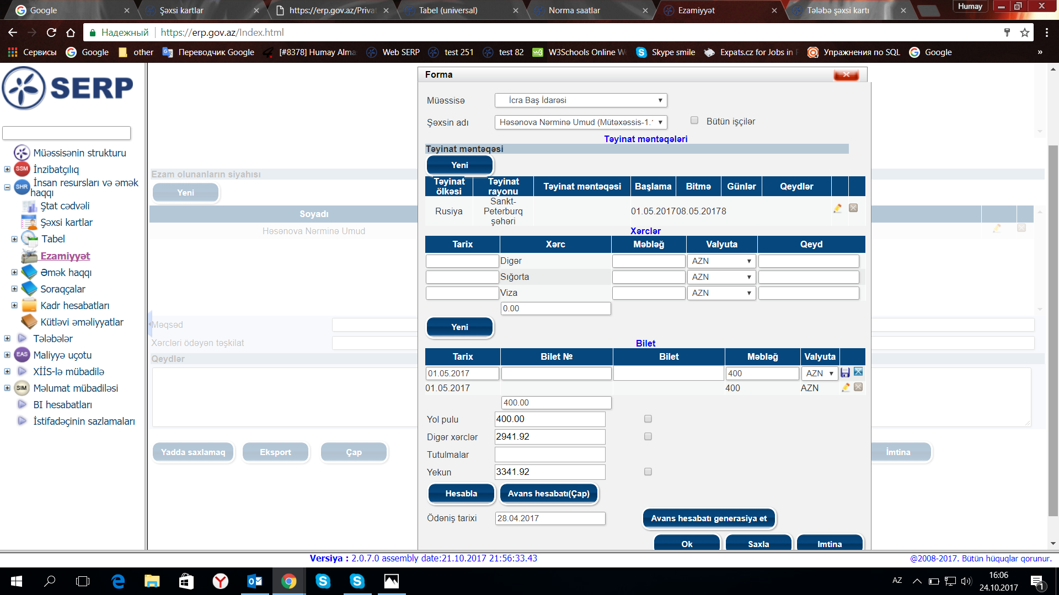
SERP: Ezamiyyət
Ezamiyyət jurnalının aparılması imkanı
Ezamiyyə vərəqəsinə əsasən məlumatların qeydiyyatı imkanı
Ezamiyyə vərəqəsinin avans hesabatına generasiyası imkanı

Slide 26
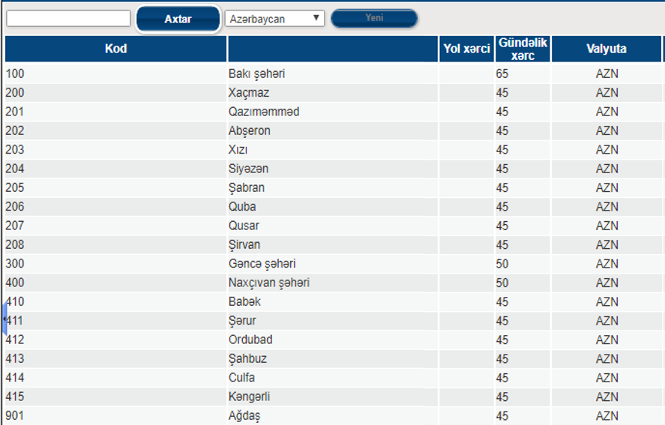
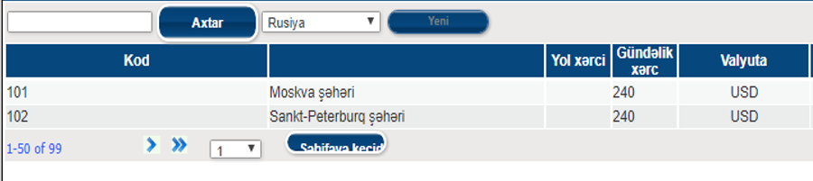
SERP: Ezamiyyət normaları
Azərbaycan Respublikası Nazirlər Kabinetinin qərarına əsasən təyin edilmiş ezamiyyə xərclərinin normaları cədvəlinin daxil edilməsi imkanı

Slide 27
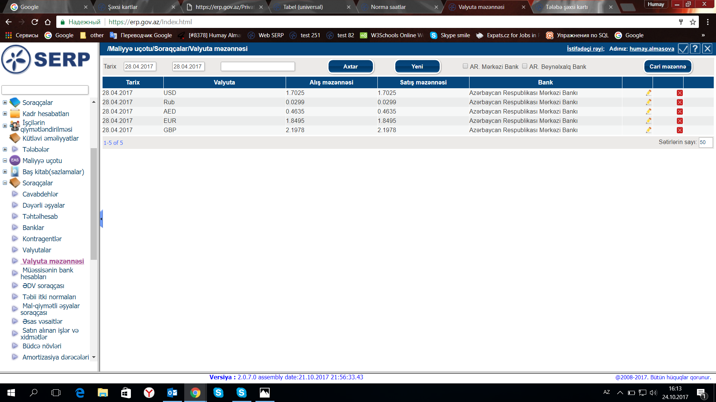
SERP: Valyuta məzənnəsi
Mərkəzi Bankın təqdim etdiyi gündəlik valyuta məzənnəsi ilə integrasiya imkanı

Slide 28
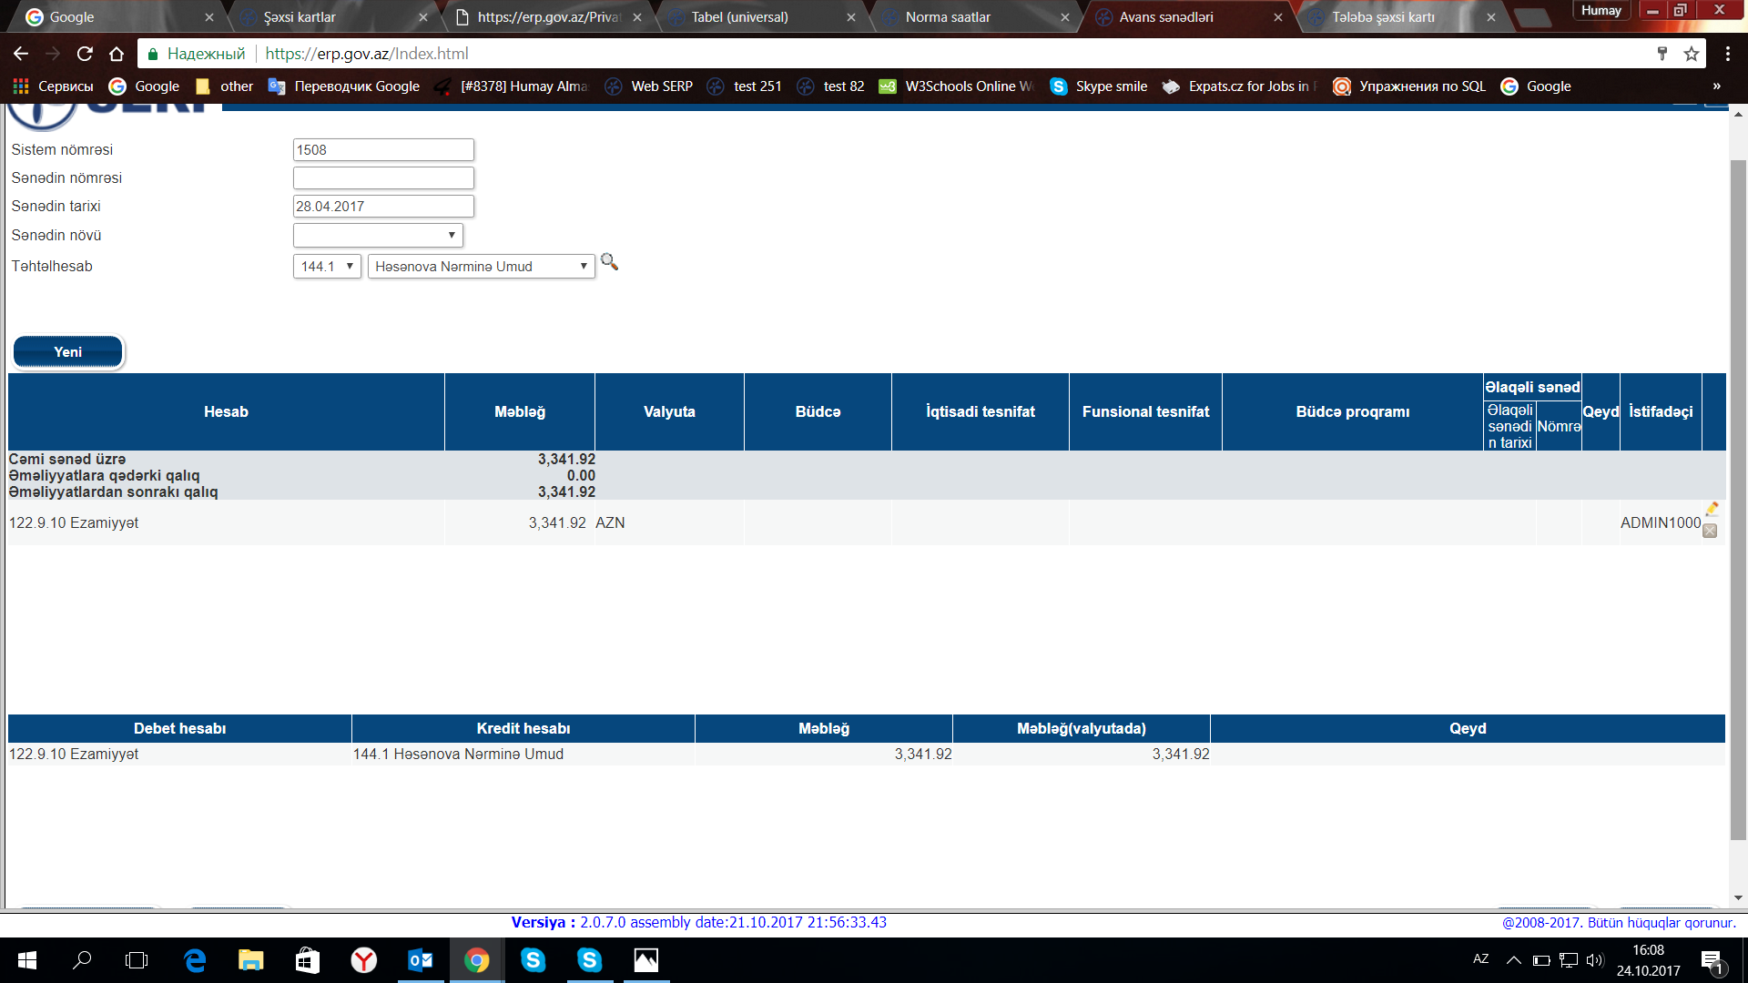
SERP: Avans sənədi
Ezamiyyə vərəqəsinə əsasən avans sənədinin avtomatik alınması imkanı

Slide 29
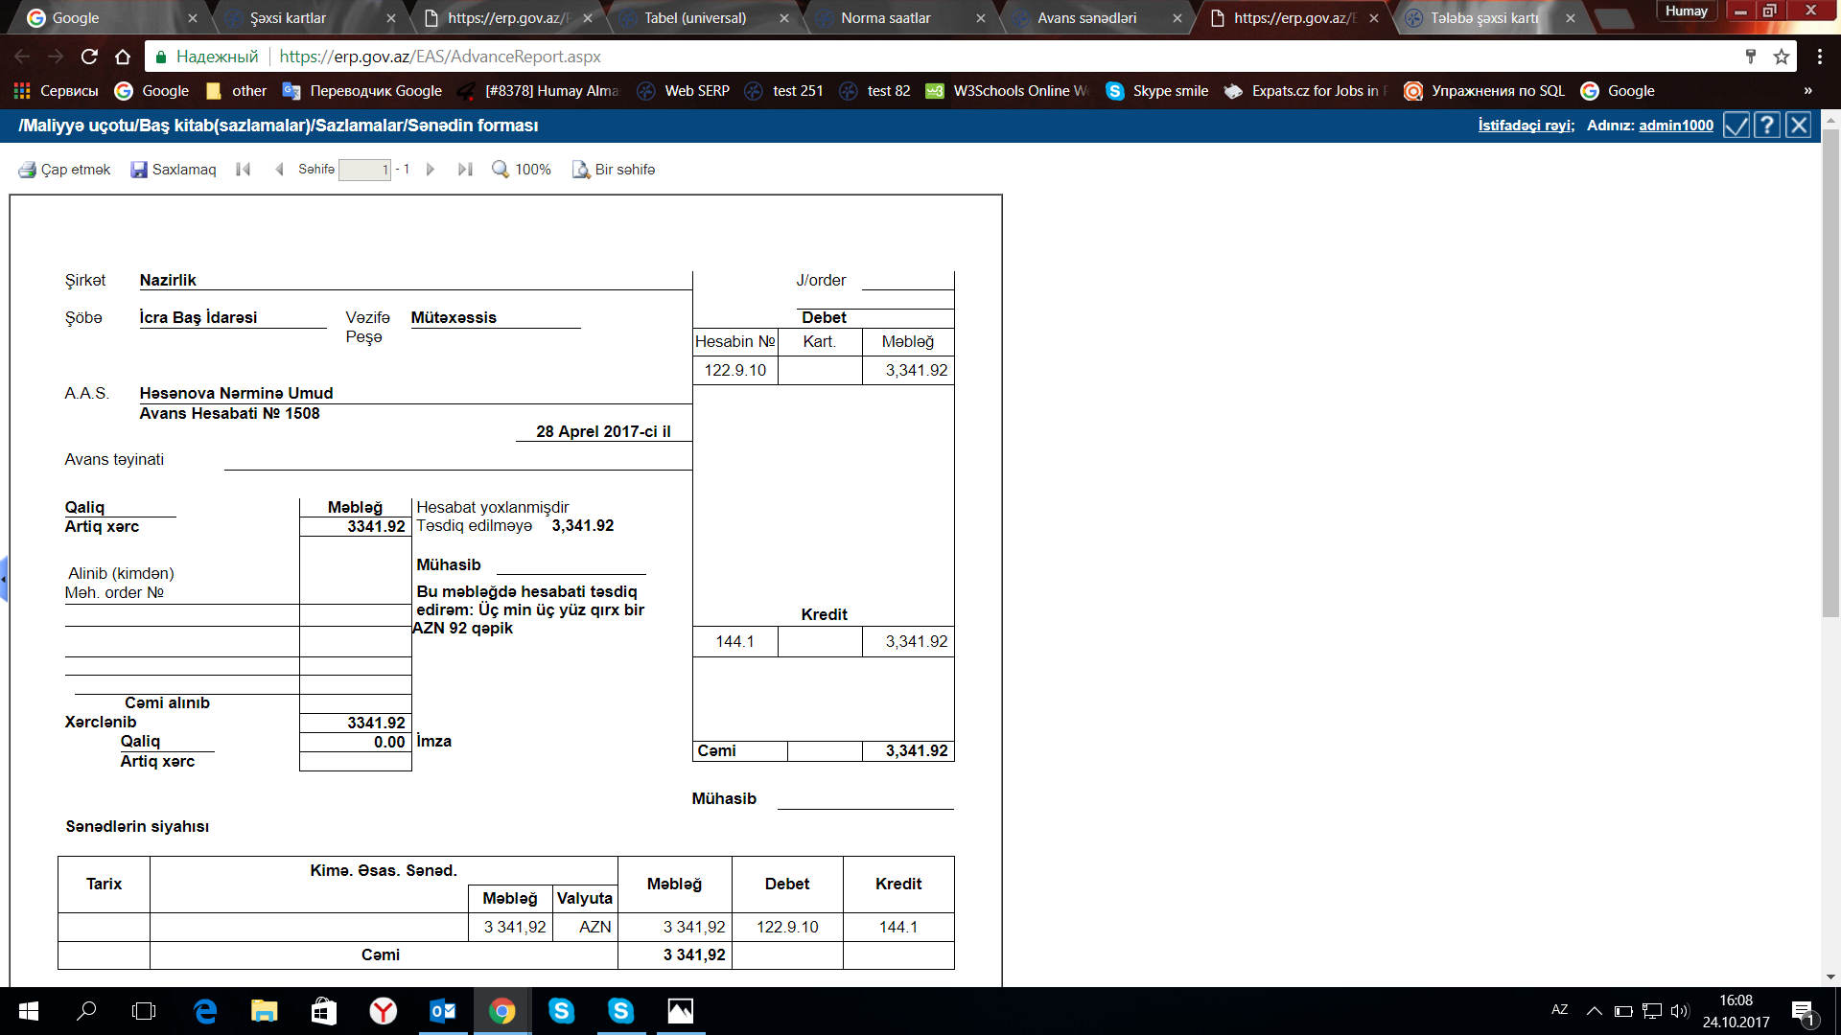
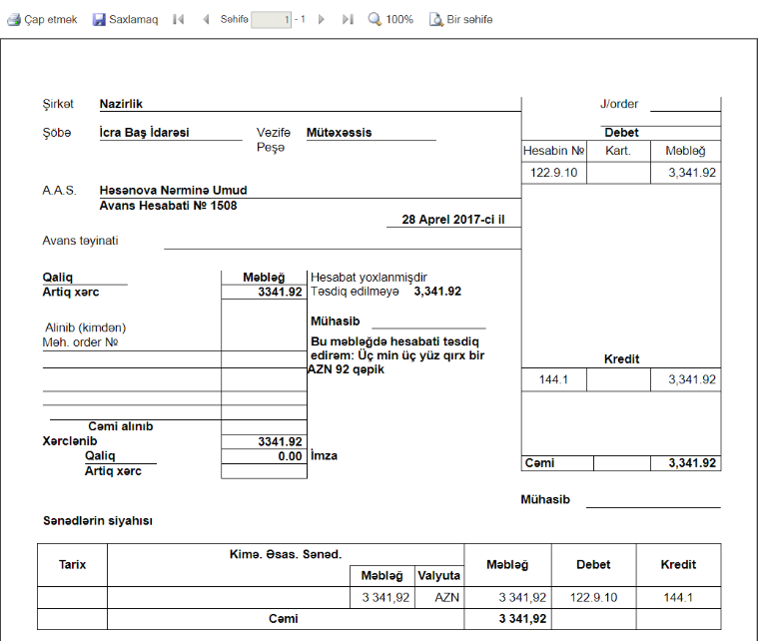
SERP: Avans hesabatın forması

Slide 30
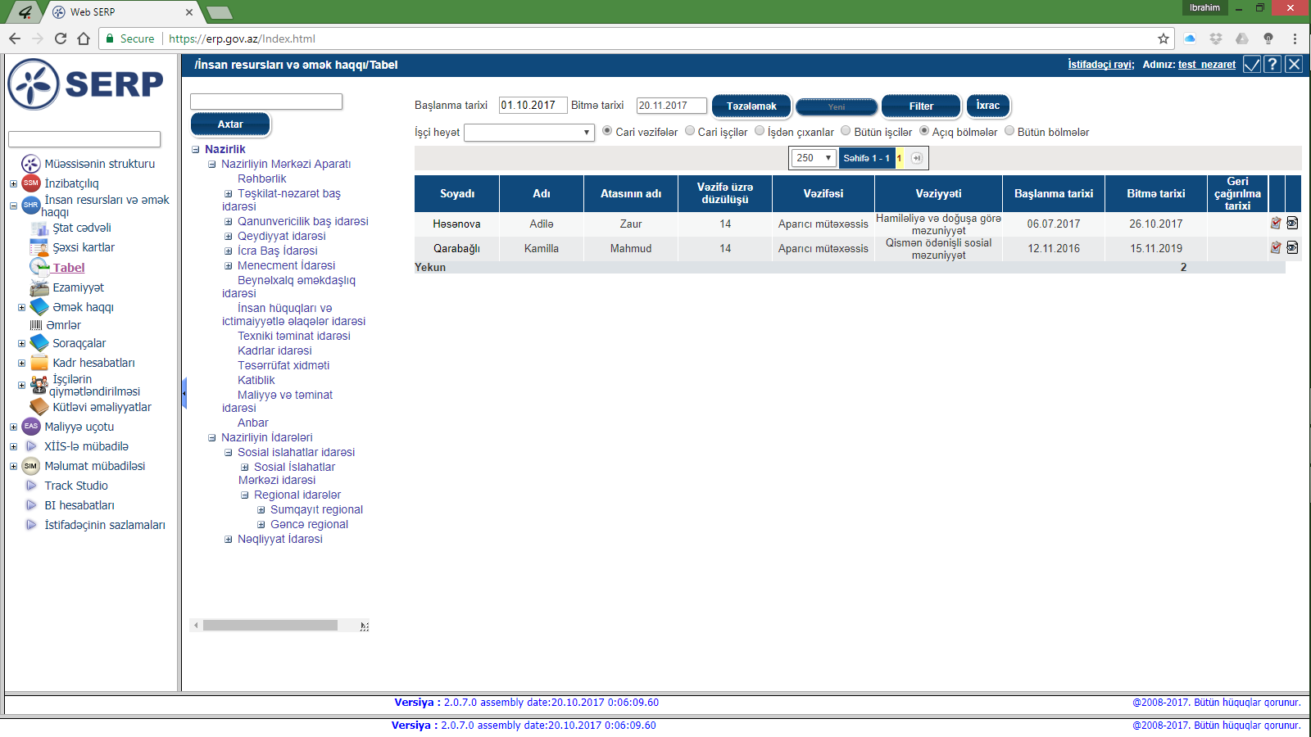
SERP: Tabel Əmrlərin siyahısı
Müəssisənin işçiləri ilə bağlı tabel məlumatlarının qeydiyyatı imkanı

Slide 31
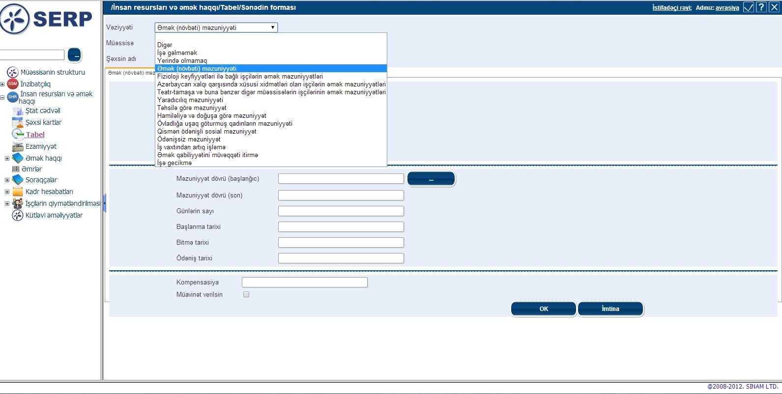

SERP: Tabel Sənədin forması
Tabeldə normal iş qrafiki və kənara çıxmaların nəzərə alınması və qeydiyyatı imkanı

Slide 32
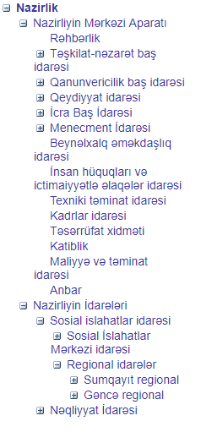
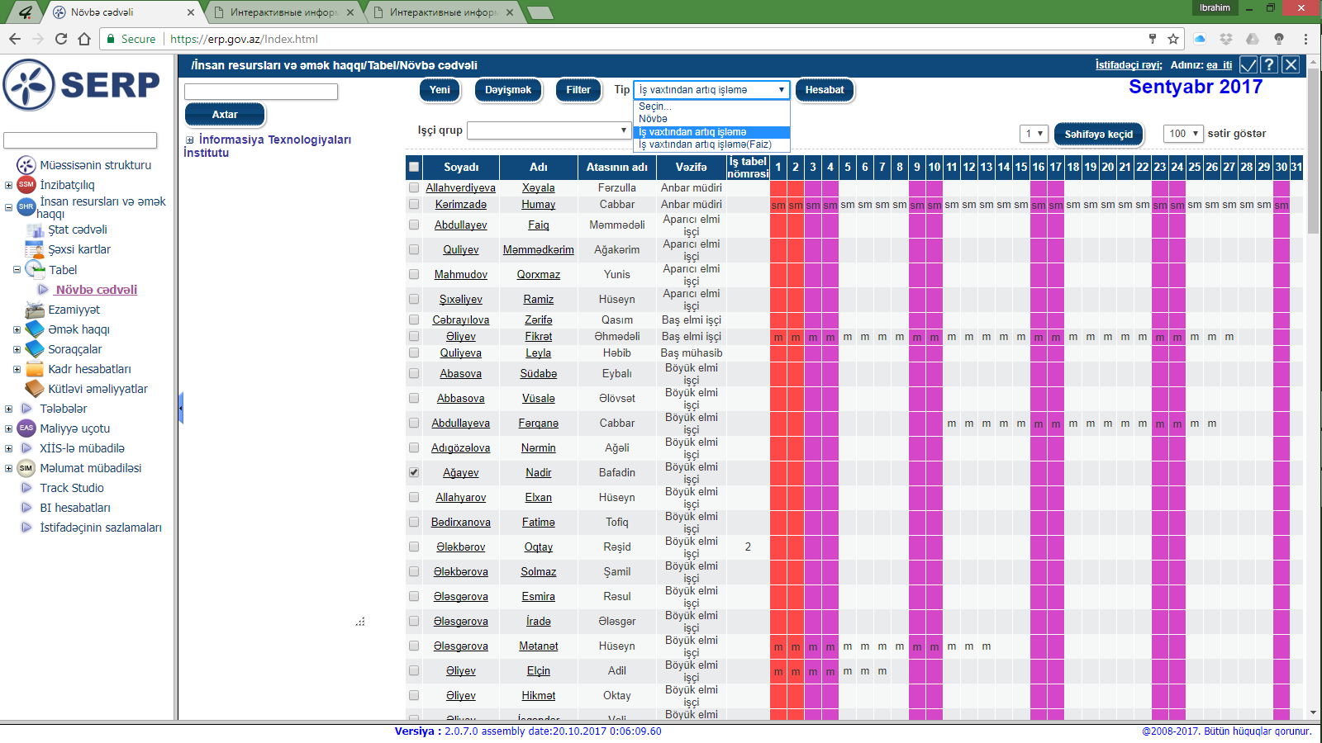
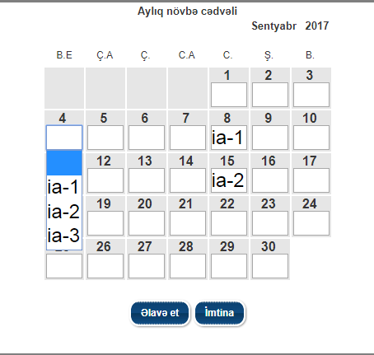
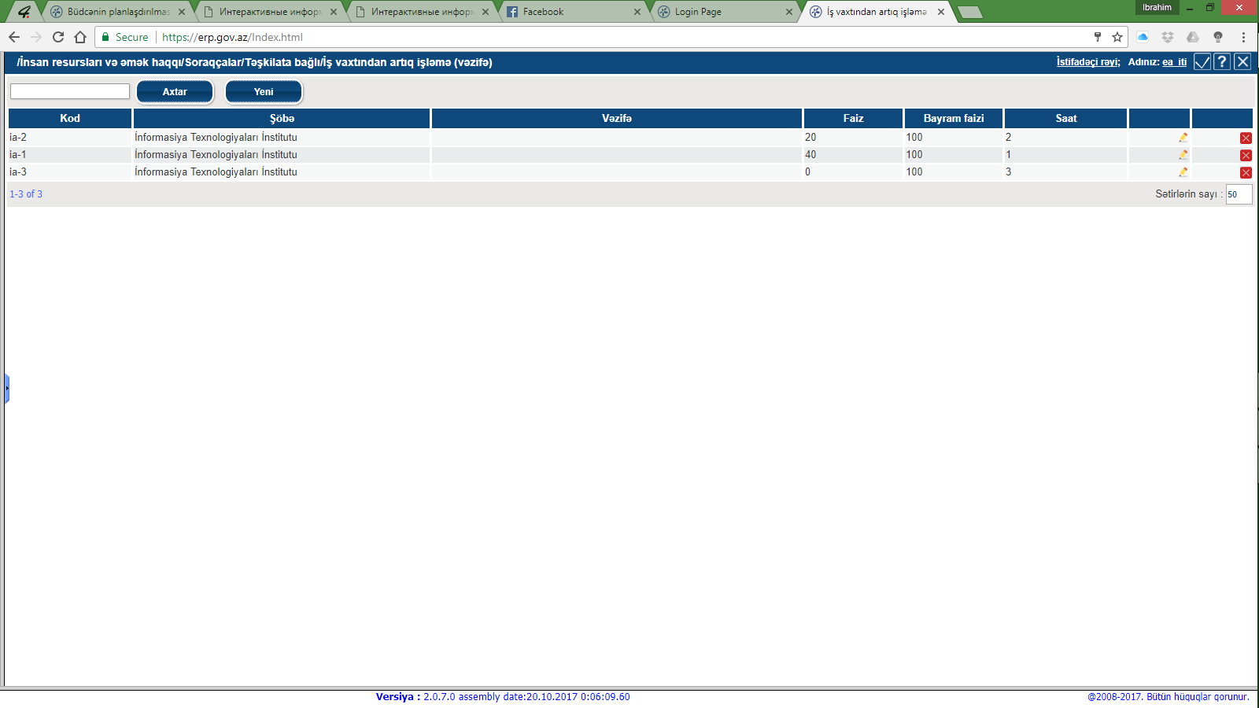
SERP: Növbə cədvəli
İş vaxtından artıq işləmə ilə bağlı tabel hesabatının aparılması və əmək haqqının hesablanması zamanı müvafiq məlumatların ötürülməsi imkanı
ia-2
Nazirlik
Mütəxəssis
ia-1
Nazirlik
Mütəxəssis
ia-3
Nazirlik
Mütəxəssis

Slide 33
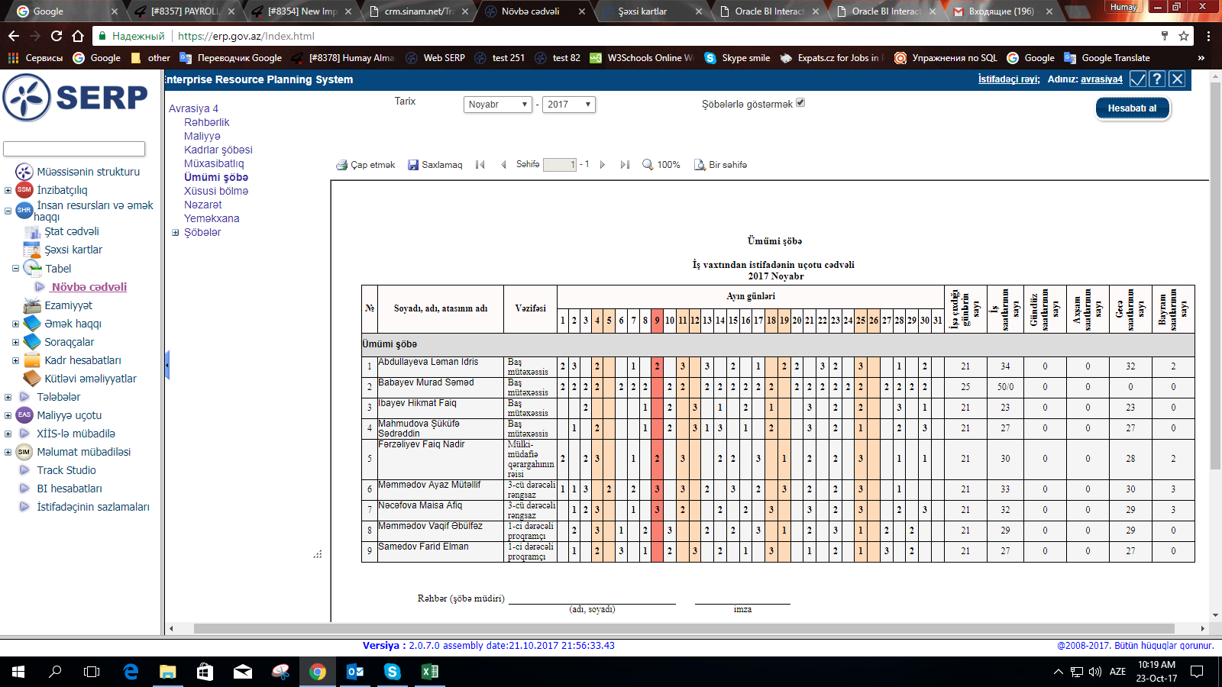
SERP: İş vaxtından istifadənin uçotu cədvəli

Slide 34
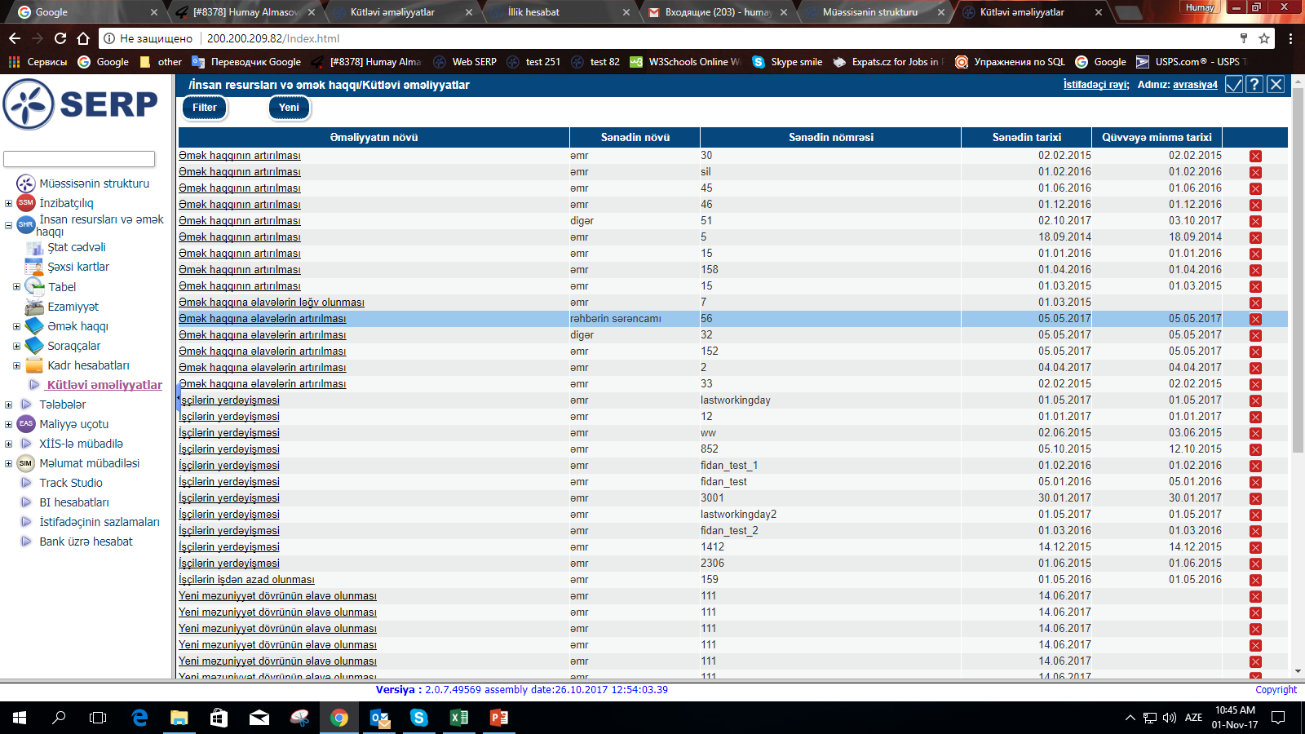
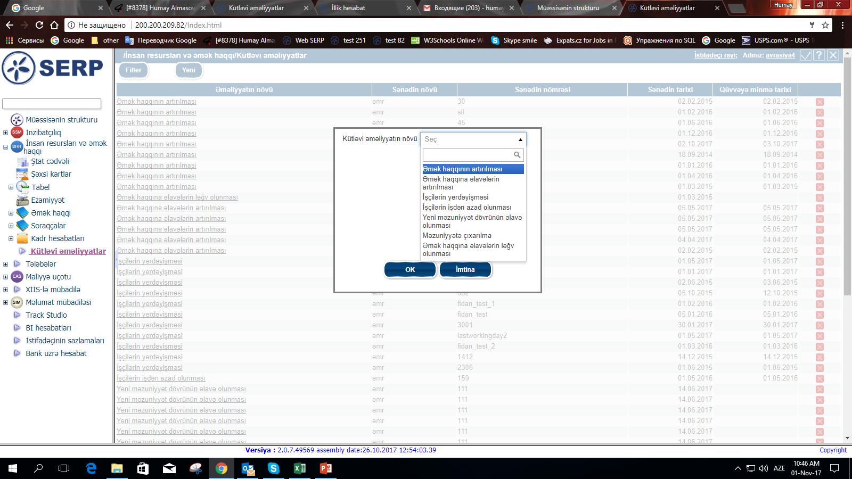
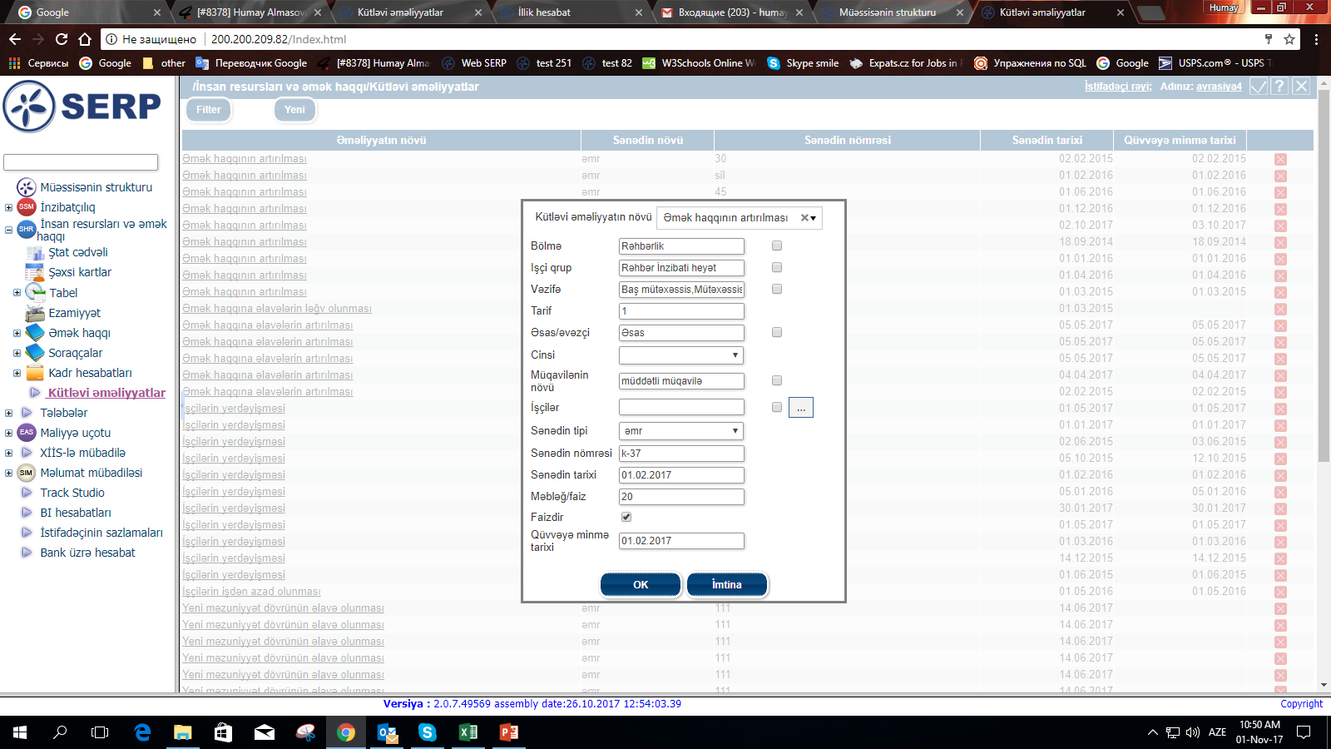
SERP: Kütləvi əməliyyatlar
Kadr əmrləri və əmək haqqı ilə bağlı ümumi əməliyyatların kütləvi həyata keçirilməsi imkanı
Əmək haqqı və əlavələrinin artırılması və ya ləğv edilməsi əməliyyatları
İşdən azad olunma və yerdəyişmə əməliyyatları
Məzuniyyətə çıxarılma əməliyyatı

Slide 35
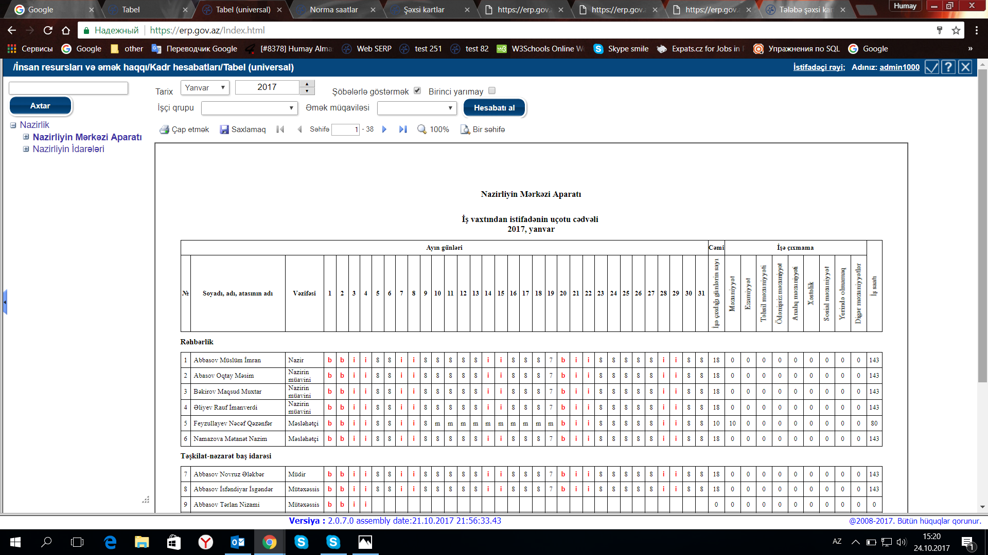
SERP: Tabel hesabatı (universal)

Slide 36
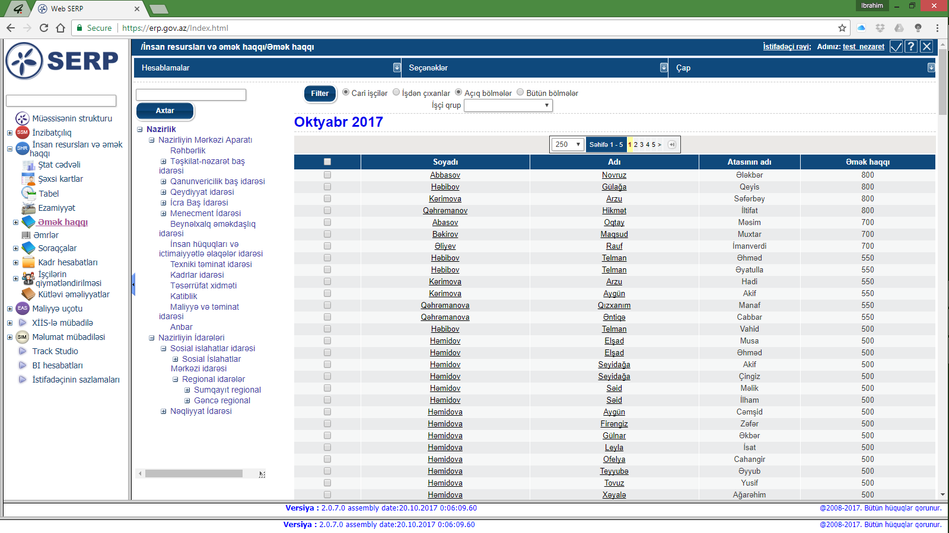
SERP: Əmək haqqı
Əmək haqqının hesablanması, əlavə və tutulmaların qanunvericiliyə əsasən nəzərə alınması imkanı
Hesablanmış ay üzrə avtomatik müxabirləşmənin yaradılması imkanı

Slide 37
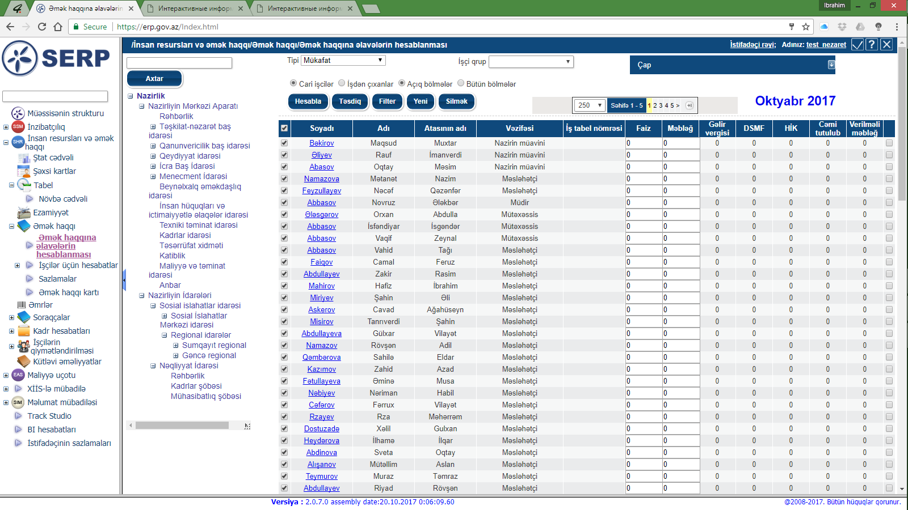
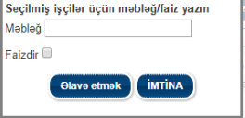
SERP: Əmək haqqına əlavələrin hesablanması
Hər hansı bir ay üzrə əmək haqqına əlavələrin kütləvi yazılması və hesablanması imkanı

Slide 38
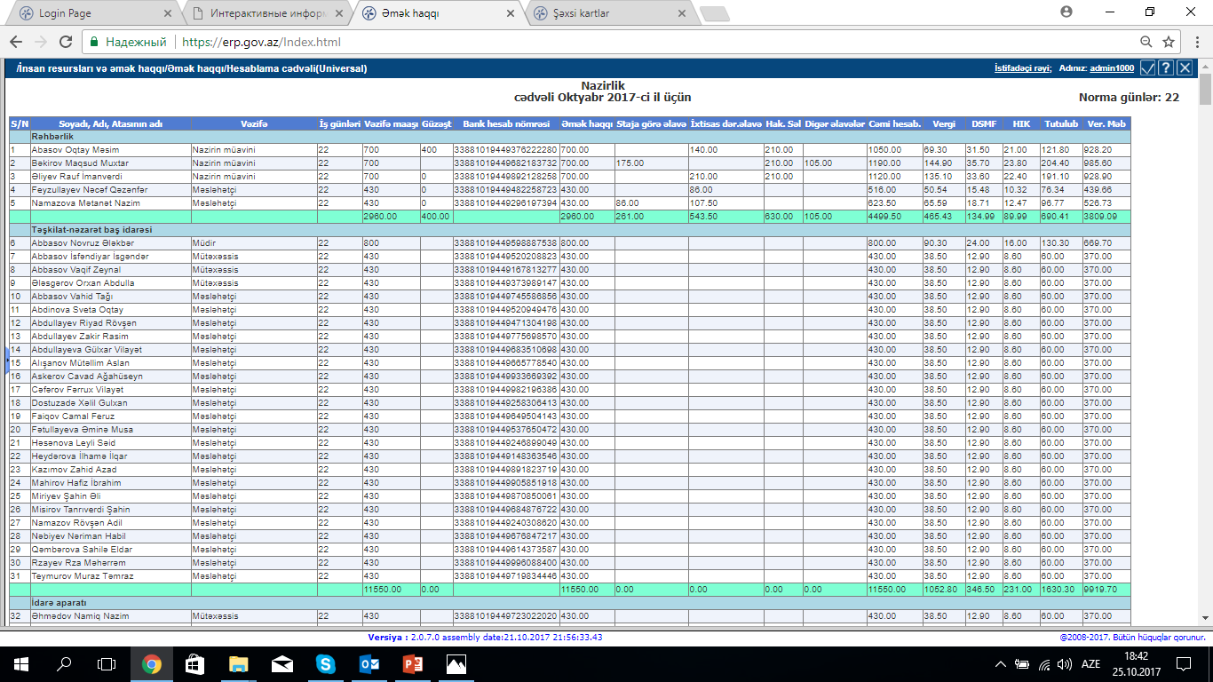
SERP: Əmək haqqı
Hesablama cədvəli
Notes:
asdasdasd

Slide 39

SERP: Bank köçürməsi
Hesablanmış əmək haqqı cədvəlinə uyğun olaraq bank köçürmə sənədinin avtomatik alınması imkanı

Slide 40


SERP: Özünə xidmət
Hər bir işçinin hesablanmış əmək haqqı məlumatlarına baxmaq imkanı
İşçinin hesablanmış əmək haqqı məlumatları haqında aylıq və illik hesabatların alınması imkanı

Slide 41

SERP: İşçilər üzrə illik hesabat
Hər bir işçi üzrə illik əmək haqqı hesabatının alınması imkanı

Slide 42

SERP: DSMF hesabatları

Slide 43


SERP: Vahid bəyannamə
Muzdlu və qeyri-muzdlu işlə əlaqədar vahid bəyannamə (Vergi MDSS İS İTS)

Slide 44


SERP: Hesablar Planı
Maliyyə hesabatlarının beynəlxalq standartlarına əsasən mühasibat uçotunun aparılması qaydaları üzrə hesablar planı
İctimai sektor üçün Maliyyə hesabatlarının beynəlxalq standartlarına əsasən mühasibat uçotunun aparılması qaydaları üzrə
hesablar planı

Slide 45

SERP: Hesablar Planı
Hesabların sayını, qruplaşmasını, uçot obyektləri və məqsədlərindən asılı olaraq rəqəmlə işarələməni nəzərdə tutan mühasibat hesabları sistemi

Slide 46

SERP: Büdcə soraqçaları
Təşkilatın yerinə yetirdiyi bütün büdcə növlərinə dair əsas məlumatların: büdcənin adı, maliyyə mənbəyi, Xəzinə Hesab kitabının kodu, fond, funksional təsnifat kodu, bitmə tarixi və büdcə barədə digər qeydlərin saxlanması imkanı.

Slide 47

SERP: Müəssisənin bank hesabları soraqçası
Soraqçada təşkilatın maliyyə fəaliyyəti ilə bağlı olan bütün bank hesabları haqqında məlumatın saxlanılması
Məlumatın bütün banklar və müəssisənin bank hesablarına aid olan bütün valyutalar üzrə saxlanılması imkanı.

Slide 48

SERP: Kontragentlər soraqçası
Soraqçada kontragentlərə dair əsas məlumatların saxlanılması imkanı.

Slide 49

SERP: Banklar soraqçası
Mərkəzi bankda qeydiyyatdan keçmiş bütün bankların rekvizitləri haqqında
məlumat

Slide 50


SERP: Format məntiqi yoxlamalar
IBAN standartına uyğun hesab nömrələrinin struktur üzrə generasiyanın yoxlanması
Səhv formatda VÖEN nömrəsinin daxil edilməsinin qarşısının alınması imkanı

Slide 51

SERP: Büdcənin icrası və nəzarət
Təşkilatın illik büdcəsinin maliyyələşdirilməsi və büdcə təsnifatının xərc maddələri üzrə icrasının avtomatlaşdırılması üzrə əməliyyatların yerinə yetirilməsi imkanı

Slide 52

SERP: Bank sənədlərinin siyahısı
Təşkilatın bütün bank mədaxil və bank məxaric əməliyyatları işlənilir və işlənilmiş sənədlər saxlanılır. İşlənilmiş sənədlər əsasında istənilən tarix intervalı üzrə bank hesabatlarının alınması imkanı.

Slide 53

SERP: Müqavilə - sənədin forması
Müqavilələr modulu müəssisənin mal, iş və xidmətlər üzrə kənar təşkilatlarla bağladığı müqavilələrin qeydiyyata alınması üçün nəzərdə tutulmuşdur. Bu modulda müqavilə bağlanmış təşkilatlara həmin müqavilə üzrə ödənilmiş vəsaitlərə və həmin təşkilatlardan alınmış xidmət və materiallara nəzarət imkanı.

Slide 54

SERP: Ödəniş tapşırıqlarının siyahısı
1
Ödəniş tapşırıqlarının yaradılması, saxlanılması yerinə yetirilir. Yaradılan ödəniş tapşırıqlarını müxtəlif axtarış parametrləri üzrə filter edilməsi, yeni ödəniş tapşırıqları soraqçalardan daxil edilmiş rekvizitlər əsasında yaradılması və bank qalığı ilə avtomatik yoxlanılması imkanı.

Slide 55


SERP: Ödəniş tapşırığı

Slide 56

SERP: Bank sənədinin forması
Həyata keçirilmiş ödəniş tapşırıqları əsasında avtomatik olaraq bank məxaric sənədinin yaradılması və ödəniş üzrə müxabirləşmənin avtomatik yaradılması imkanı.

Slide 57

SERP: Kontragent vərəqəsi
Hər hansı bir kontragent üzrə alınmış mal, iş və xidmətlər həmçinin ödənilmiş məbləğlər üzrə geniş hesabat formasının alınması imkanı
Əməliyyat baş vermiş sənədlərə birbaşa keçidin edilməsi imkanı

Slide 58

SERP: Xidməti sənədlər
Müəssisənin gördüyü və satın aldığı işlər və xidmətlərə dair sənədləşmə əməliyyatlarının yerinə yetirilməsi üçün nəzərdə tutulmuşdur

Slide 59

SERP: Mədaxil Qaimələri
Mədaxil və məxaric qaimələri, daxili yerdəyişmə sənədləri, vergi hesab fakturaları və yük gömrük bəyannamələrinin qeydiyyatının aparılması imkanı

Slide 60

SERP: Mədaxil Qaiməsi – Sənədin forması

Slide 61

SERP: Malların dövriyyəsi
Seçilmiş tarix intervalı ərzində bölmələr üzrə baş vermiş material yerdəyişmələri və silinmələri üzrə dövriyyə hesabatının alınması imkanı
Əməliyyatlar üzrə sənədlərə birbaşa keçid imkanı

Slide 62

SERP: Malların hərəkəti
Bir mal üzrə həm partiyalarla, həm də ümumi aparılmış bütün əməliyyatlar əks olunan hesabat formasının alınması imkanı
Əməliyyatlar üzrə sənədlərə birbaşa keçid imkanı

Slide 63

SERP: Materialların istismar sənədi

Slide 64

SERP: Əsas Vəsaitlərin Siyahısı
Əsas vəsaitlərin
uçota alınması
Amortizasiyanın avtomatik hesablanması imkanı
Qeyri-maddi
aktivlərin uçotunun aparılması imkanı
Əsas vəsaitlərin
mühasibat və
vergi uçotunun
aparılması imkanı
və s.

Slide 65


SERP: İnventar Kartı

Slide 66

SERP: Əsas vəsaitlər üzrə hesabatlar

Slide 67

Maliyyə və mühasibat uçotu əməliyyatlarına əsasən hesabatlar

Slide 68


Memorial orderlər
Maliyyə Hesabatlarının Beynəlxalq Standartlarına uyğun olaraq memorial order forması əsasında sintetik uçotun aparılması imkanı

Slide 69


SERP: Dövriyyə cədvəli
Seçilmiş tarix intervalı ərzində həm büdcələr, həm də bölmələr üzrə bütün hesablar, qalıq və dövriyyələr əks olunan hesabat formasının alınması imkanı

Slide 70

SERP: Maliyyə hesabatları
Konsalidə hesabatlar
Həm əsas həm də tabe təşkilatlar üzrə Maliyyə nazirliyinə təqdim olunan rüblük və illik maliyyə hesabatlarının konsalidə olunmuş şəkildə və ayrılıqda alınması və ixracı imkanı

Slide 71

SERP: Kadr üzrə analitik hesabatlar (BI)

Slide 72

SERP: Kadr üzrə analitik hesabatlar (BI)

Slide 73

SERP: İşçilərin cinsinə görə paylanması

Slide 74

SERP: Ümumi məlumatlara görə say tərkibi(BI)

Slide 75

SERP: Ümumi məlumatlara görə say tərkibi(BI)

Slide 76

SERP: Gender paylanması

Slide 77

SERP: Ştat vahidlərinin paylanması

Slide 78

SERP: Müxtəlif meyarlar üzrə dinamika

Slide 79

SERP: Maliyyə üzrə analitik hesabatlar (BI)

Slide 80

SERP: Maliyyə üzrə analitik hesabatlar (BI)

Slide 81

SERP: Maliyyə üzrə analitik hesabatlar (BI)

Slide 82

SERP: Maliyyə üzrə analitik hesabatlar (BI)

Slide 83

Diqqətinizə görə təşəkkür edirik!
B. Vahabzadə küç., 68, AZ1141,
Bakı, Azərbaycan
Tel: (994 12) 510 11 00
Fax: (994 12) 497 51 96
E-mail: info@sinam.net
URL: www.sinam.net

